Slide 1
ML. Четвертое занятие

Slide 2
План занятия
1. Обучение без учителя
2. Метрики оценки качества кластеризации
3. Метрическая кластеризация
4. Выбор количества кластеров
5. Плотностная кластеризация
6. Иерархическая кластеризация
7. Графовая кластеризация
8. Визуализация многомерного пространства признаков
9. Обучение представлений
10. Понижение размерности

Slide 3
Обучение без учителя
Для чего используется:

Slide 4
Обучение без учителя
Для чего используется:
проанализировать данные

Slide 5
Обучение без учителя
Для чего используется:
проанализировать данные
добавить новый категориальный признак – номер кластера

Slide 6
Обучение без учителя
Для чего используется:
проанализировать данные
добавить новый категориальный признак – номер кластера
для визуализации данных

Slide 7
Обучение без учителя
Кластеризация

Slide 8
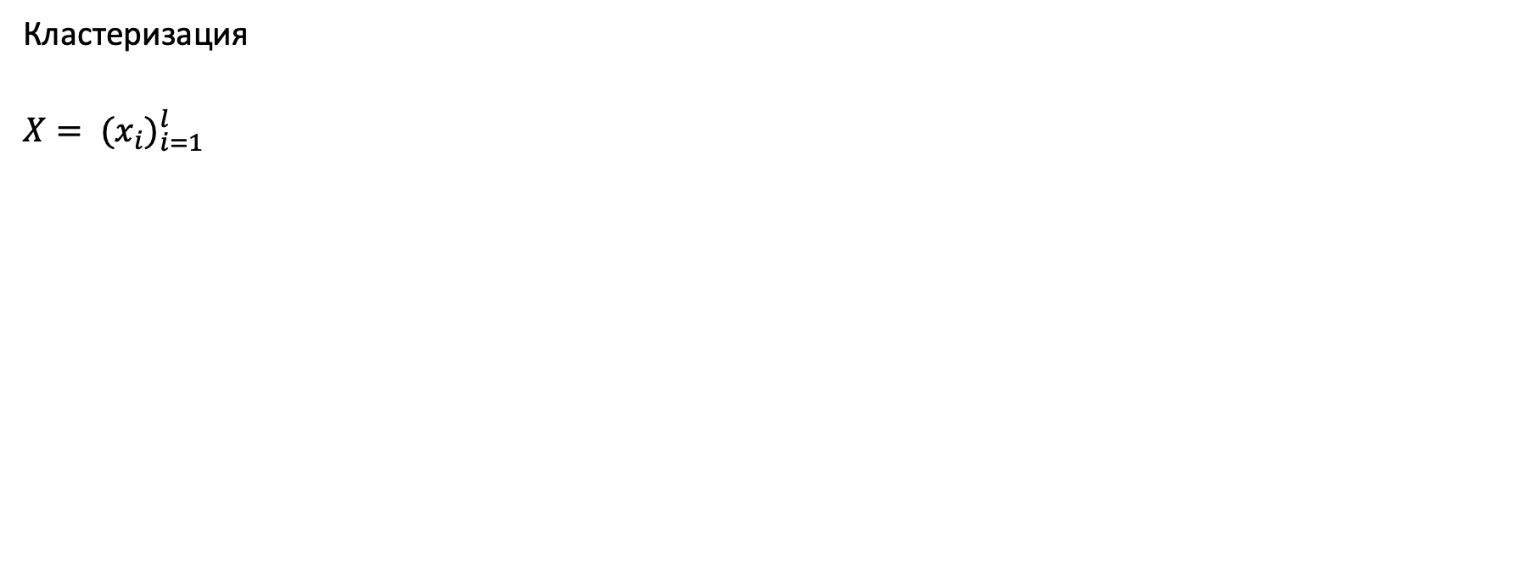
Обучение без учителя
Кластеризация
$$X= {(x_{i})}_{i=1}^{l}$$

Slide 9
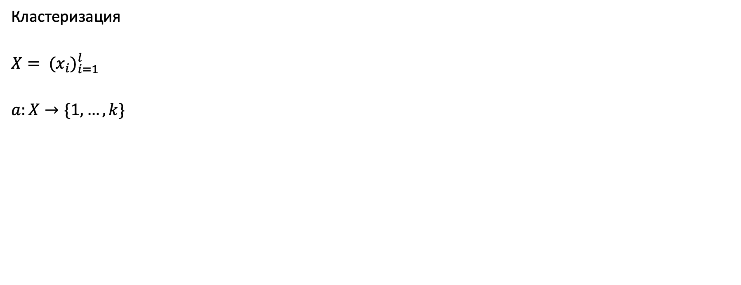
Обучение без учителя
Кластеризация
$$X= {(x_{i})}_{i=1}^{l}$$
$$a:X→\{1,…,k\}$$

Slide 10
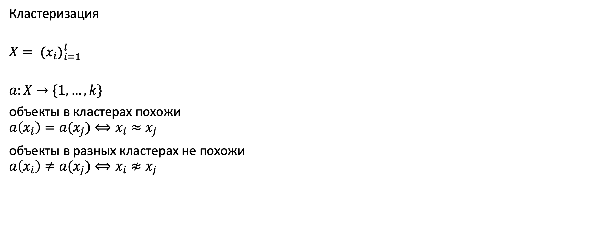
Обучение без учителя
Кластеризация
$$X= {(x_{i})}_{i=1}^{l}$$
$$a:X→\{1,…,k\}$$
объекты в кластерах похожи
$$a\left(x_{i}\right)=a(x_{j})⟺x_{i}≈x_{j}$$
объекты в разных кластерах не похожи
$$a\left(x_{i}\right)≠a(x_{j})⟺x_{i}≉x_{j}$$

Slide 11

Метрики оценки качества кластеризации
$c_{k}$ - центр кластера

Slide 12

Метрики оценки качества кластеризации
$c_{k}$ - центр кластера
а) внутрикластерное расстояние

Slide 13
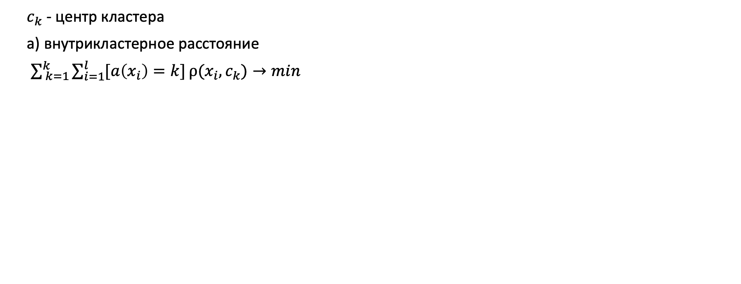
Метрики оценки качества кластеризации
$c_{k}$ - центр кластера
а) внутрикластерное расстояние
$\sum_{ k=1}^{k}{\sum_{i=1}^{l}{[a\left(x_{i}\right)=k]}}\text{ρ}\text{(}x_{i},c_{k})→min$

Slide 14
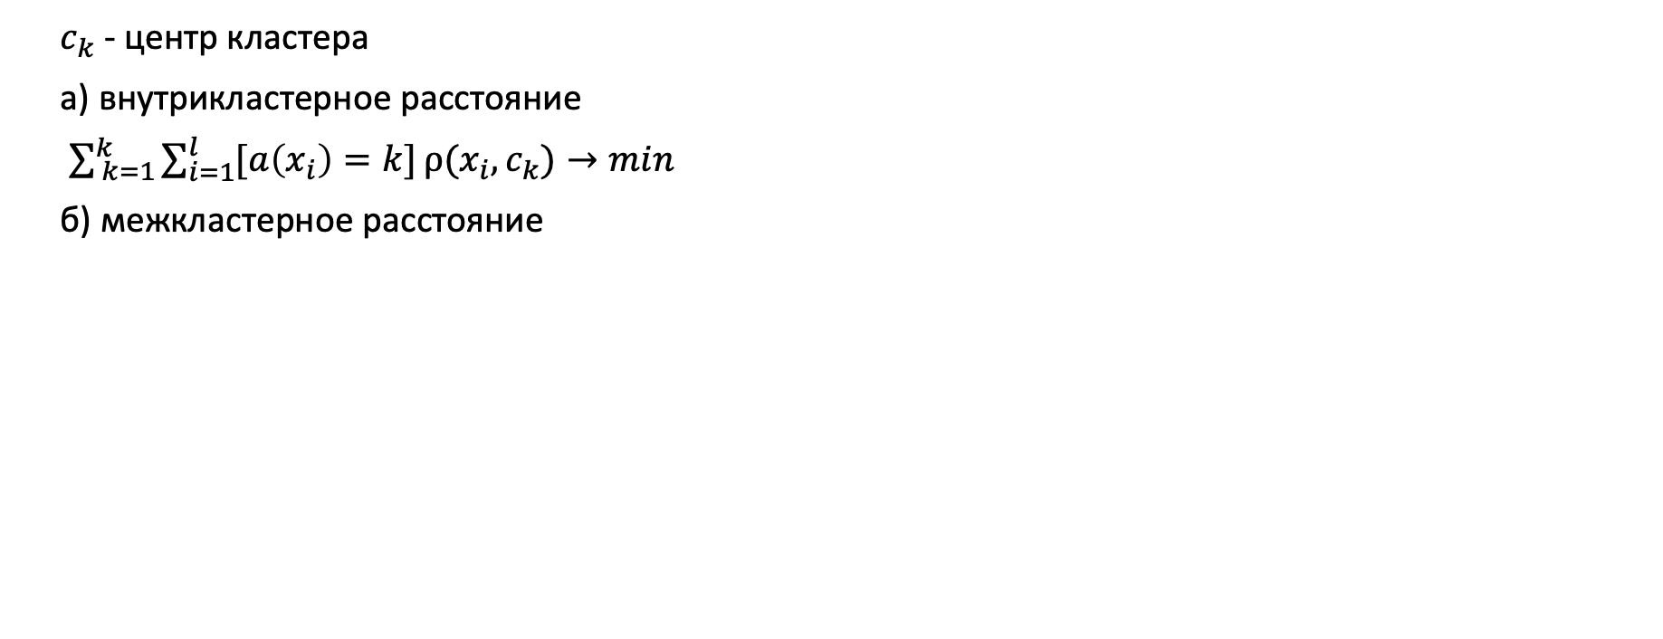
Метрики оценки качества кластеризации
$c_{k}$ - центр кластера
а) внутрикластерное расстояние
$\sum_{ k=1}^{k}{\sum_{i=1}^{l}{[a\left(x_{i}\right)=k]}}\text{ρ}\text{(}x_{i},c_{k})→min$
б) межкластерное расстояние

Slide 15
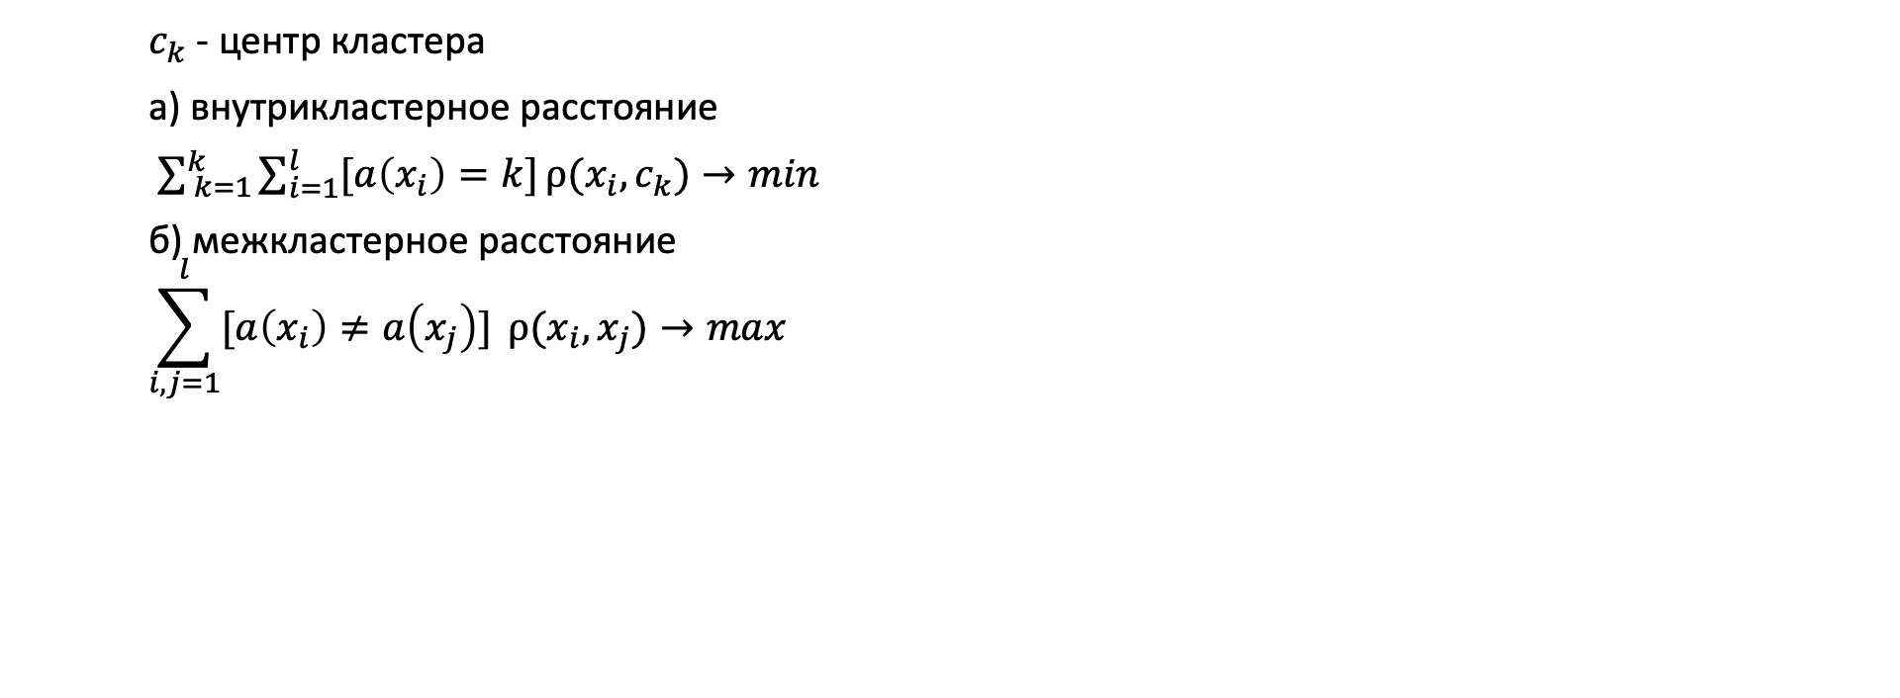
Метрики оценки качества кластеризации
$c_{k}$ - центр кластера
а) внутрикластерное расстояние
$\sum_{ k=1}^{k}{\sum_{i=1}^{l}{[a\left(x_{i}\right)=k]}}\text{ρ}\text{(}x_{i},c_{k})→min$
б) межкластерное расстояние
$$\sum_{i,j=1}^{l}{[a\left(x_{i}\right)≠a\left(x_{j}\right)]} \text{ρ}\text{(}x_{i},x_{j})→max$$

Slide 16
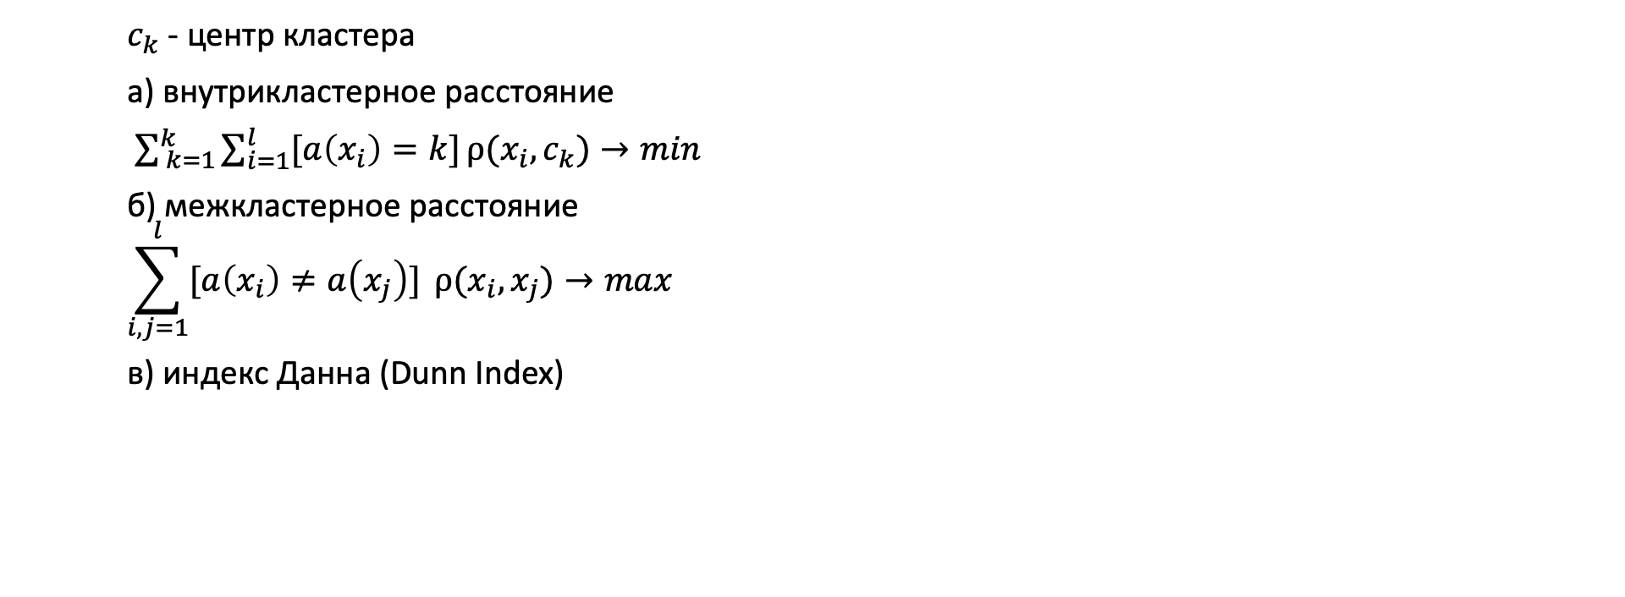
Метрики оценки качества кластеризации
$c_{k}$ - центр кластера
а) внутрикластерное расстояние
$\sum_{ k=1}^{k}{\sum_{i=1}^{l}{[a\left(x_{i}\right)=k]}}\text{ρ}\text{(}x_{i},c_{k})→min$
б) межкластерное расстояние
$$\sum_{i,j=1}^{l}{[a\left(x_{i}\right)≠a\left(x_{j}\right)]} \text{ρ}\text{(}x_{i},x_{j})→max$$
в) индекс Данна (Dunn Index)

Slide 17
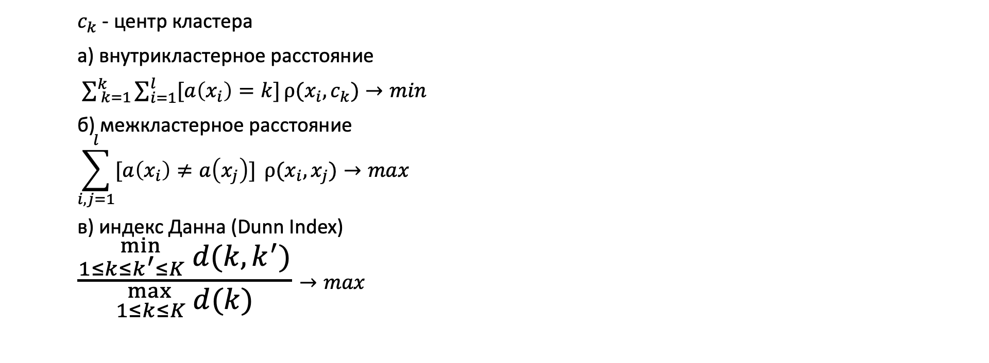
Метрики оценки качества кластеризации
$c_{k}$ - центр кластера
а) внутрикластерное расстояние
$\sum_{ k=1}^{k}{\sum_{i=1}^{l}{[a\left(x_{i}\right)=k]}}\text{ρ}\text{(}x_{i},c_{k})→min$
б) межкластерное расстояние
$$\sum_{i,j=1}^{l}{[a\left(x_{i}\right)≠a\left(x_{j}\right)]} \text{ρ}\text{(}x_{i},x_{j})→max$$
в) индекс Данна (Dunn Index)
$$\frac{{}_{1≤k≤k^{′}≤K}^{\min{ }} d(k,k^{′})}{{}_{1≤k≤K}^{\max{ }} d(k)}→max$$

Slide 18
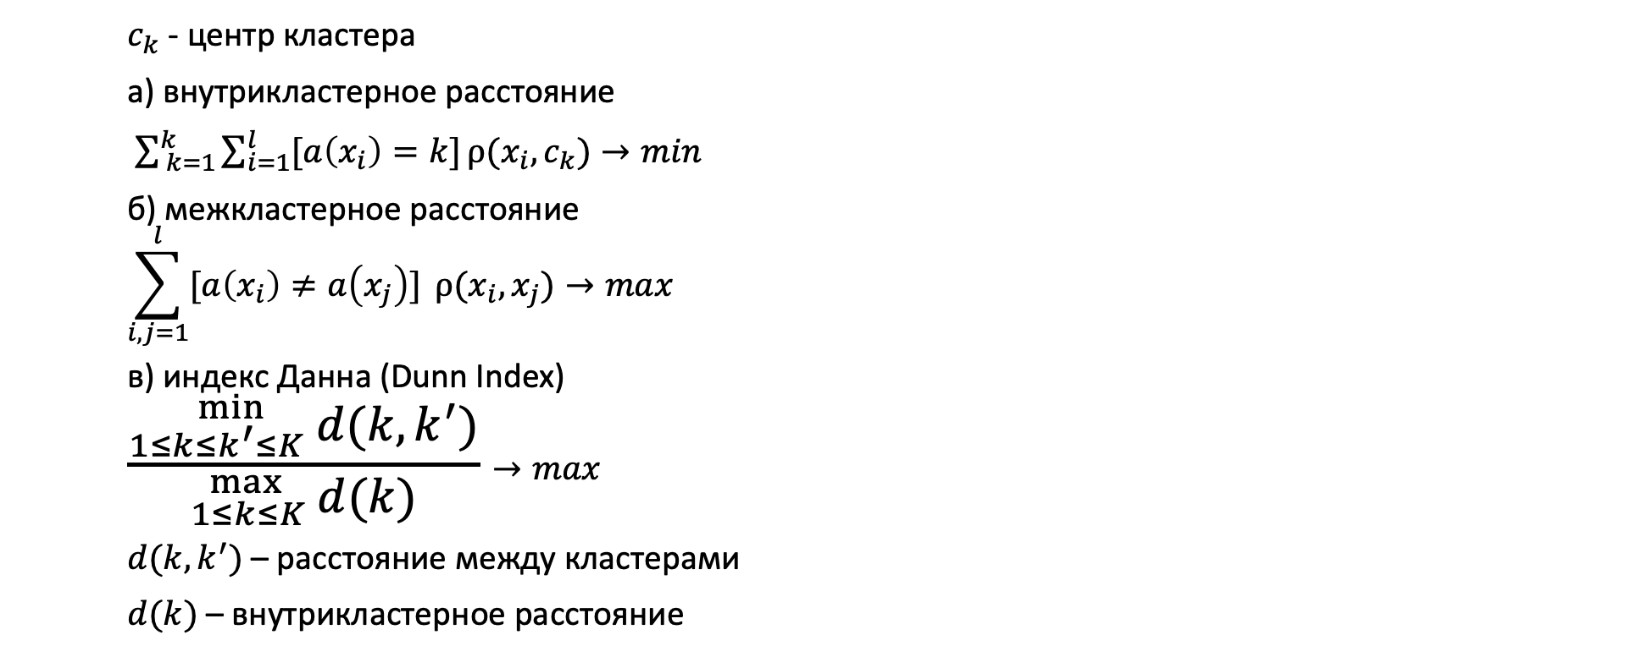
Метрики оценки качества кластеризации
$c_{k}$ - центр кластера
а) внутрикластерное расстояние
$\sum_{ k=1}^{k}{\sum_{i=1}^{l}{[a\left(x_{i}\right)=k]}}\text{ρ}\text{(}x_{i},c_{k})→min$
б) межкластерное расстояние
$$\sum_{i,j=1}^{l}{[a\left(x_{i}\right)≠a\left(x_{j}\right)]} \text{ρ}\text{(}x_{i},x_{j})→max$$
в) индекс Данна (Dunn Index)
$$\frac{{}_{1≤k≤k^{′}≤K}^{\min{ }} d(k,k^{′})}{{}_{1≤k≤K}^{\max{ }} d(k)}→max$$
$d(k,k^{′})$ – расстояние между кластерами
$d(k)$ – внутрикластерное расстояние

Slide 19
Метрическая кластеризация

Slide 20
Метрическая кластеризация
K-Means

Slide 21

Метрическая кластеризация
K-Means
$c_{1},…, c_{k}$ - центры кластеров

Slide 22
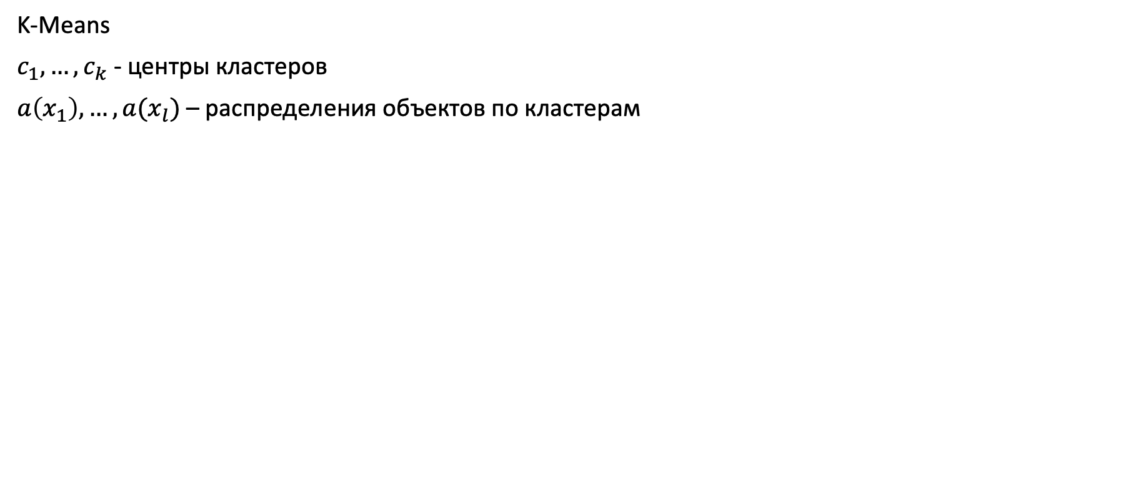
Метрическая кластеризация
K-Means
$c_{1},…, c_{k}$ - центры кластеров
$a\left(x_{1}\right),…,a(x_{l})$ – распределения объектов по кластерам

Slide 23
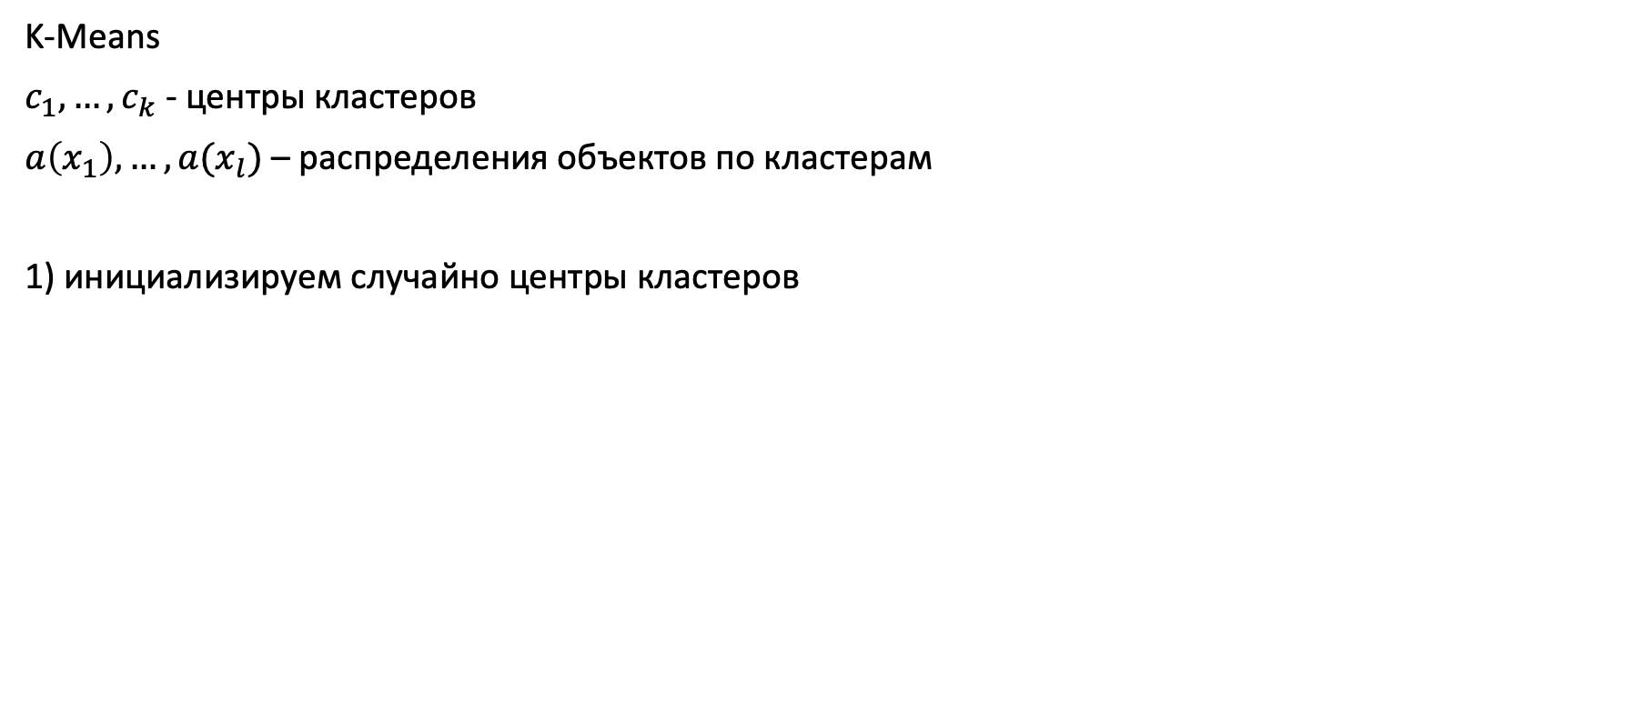
Метрическая кластеризация
K-Means
$c_{1},…, c_{k}$ - центры кластеров
$a\left(x_{1}\right),…,a(x_{l})$ – распределения объектов по кластерам
1) инициализируем случайно центры кластеров

Slide 24
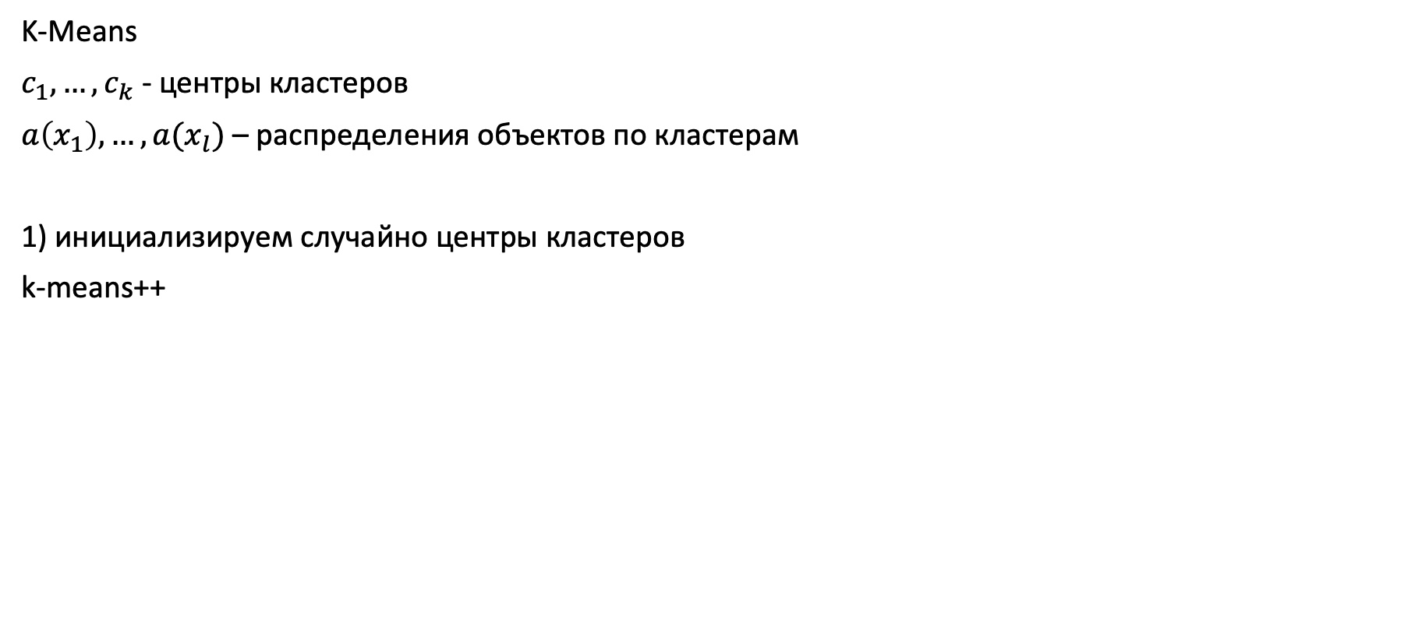
Метрическая кластеризация
K-Means
$c_{1},…, c_{k}$ - центры кластеров
$a\left(x_{1}\right),…,a(x_{l})$ – распределения объектов по кластерам
1) инициализируем случайно центры кластеров
k-means++

Slide 25
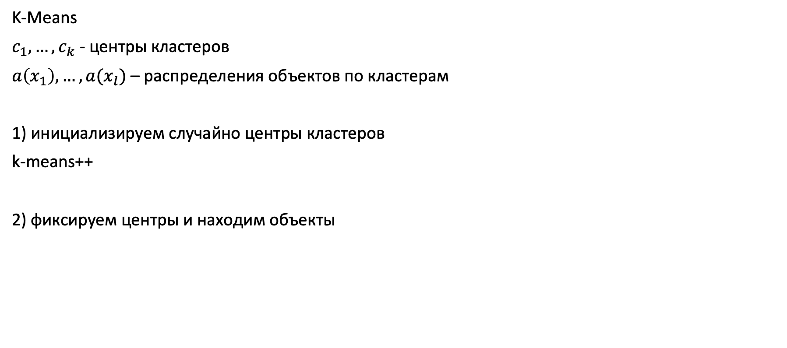
Метрическая кластеризация
K-Means
$c_{1},…, c_{k}$ - центры кластеров
$a\left(x_{1}\right),…,a(x_{l})$ – распределения объектов по кластерам
1) инициализируем случайно центры кластеров
k-means++
2) фиксируем центры и находим объекты

Slide 26
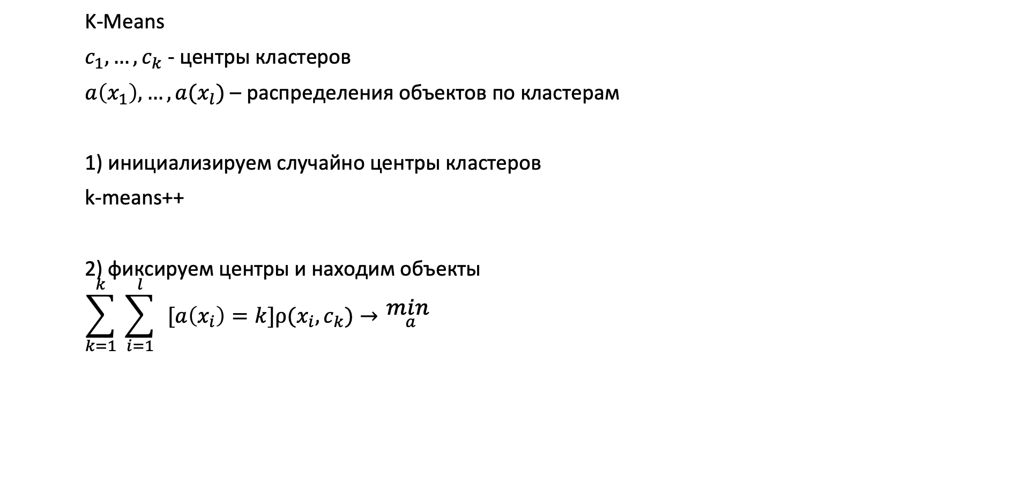
Метрическая кластеризация
K-Means
$c_{1},…, c_{k}$ - центры кластеров
$a\left(x_{1}\right),…,a(x_{l})$ – распределения объектов по кластерам
1) инициализируем случайно центры кластеров
k-means++
2) фиксируем центры и находим объекты
$$\sum_{k=1}^{k}{ \sum_{i=1}^{l}{ }}[a\left(x_{i}\right)=k]\text{ρ}\text{(}x_{i},c_{k})→{}_{a }^{min}$$

Slide 27
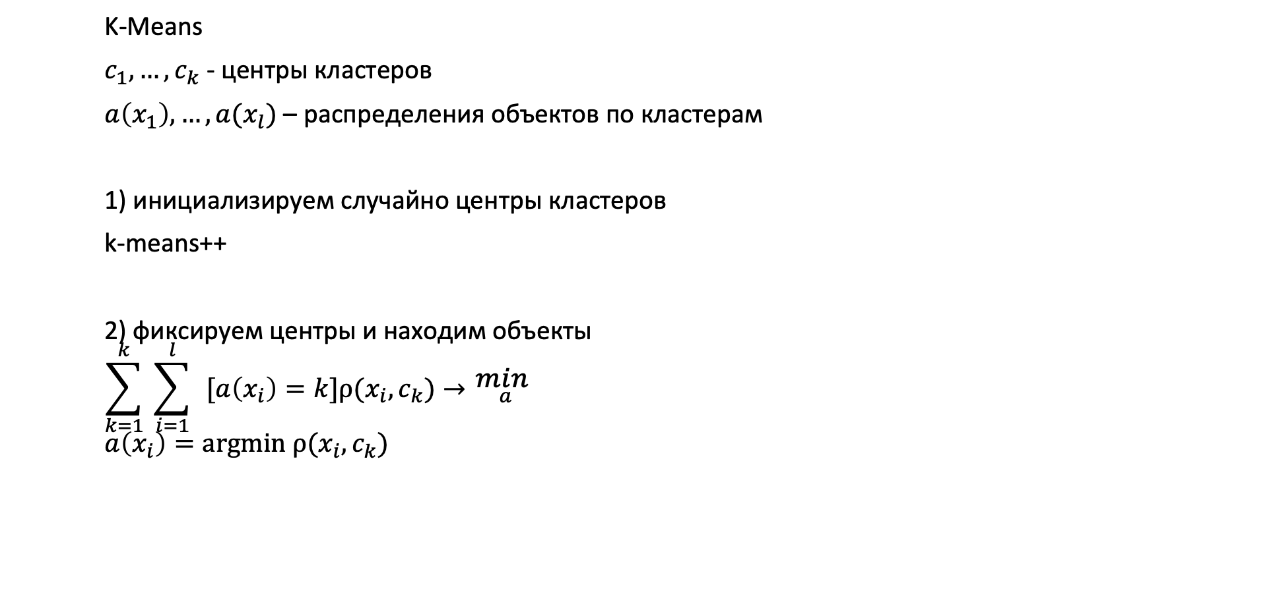
Метрическая кластеризация
K-Means
$c_{1},…, c_{k}$ - центры кластеров
$a\left(x_{1}\right),…,a(x_{l})$ – распределения объектов по кластерам
1) инициализируем случайно центры кластеров
k-means++
2) фиксируем центры и находим объекты
$$\sum_{k=1}^{k}{ \sum_{i=1}^{l}{ }}[a\left(x_{i}\right)=k]\text{ρ}\text{(}x_{i},c_{k})→{}_{a }^{min}$$
$$a\left(x_{i}\right)=argmin \text{ρ}\text{(}x_{i},c_{k})$$

Slide 28
Метрическая кластеризация
K-Means
3 ) фиксируем полученные распределения и находим центры

Slide 29
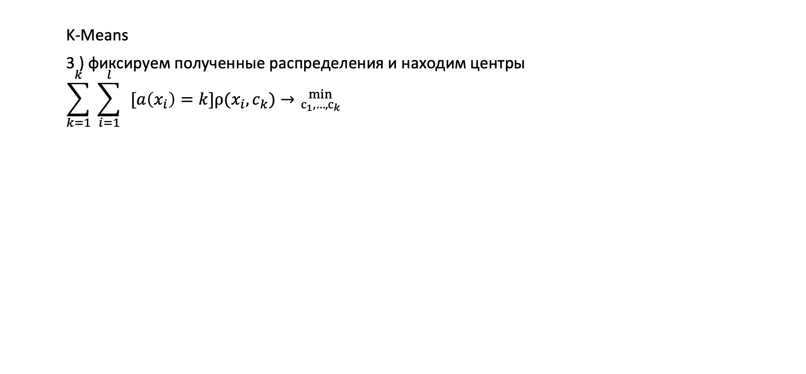
Метрическая кластеризация
K-Means
3 ) фиксируем полученные распределения и находим центры
$$\sum_{k=1}^{k}{ \sum_{i=1}^{l}{ }}[a\left(x_{i}\right)=k]\text{ρ}\text{(}x_{i},c_{k})→{}_{с_{1},…,с_{k}}^{\min{ }}$$

Slide 30
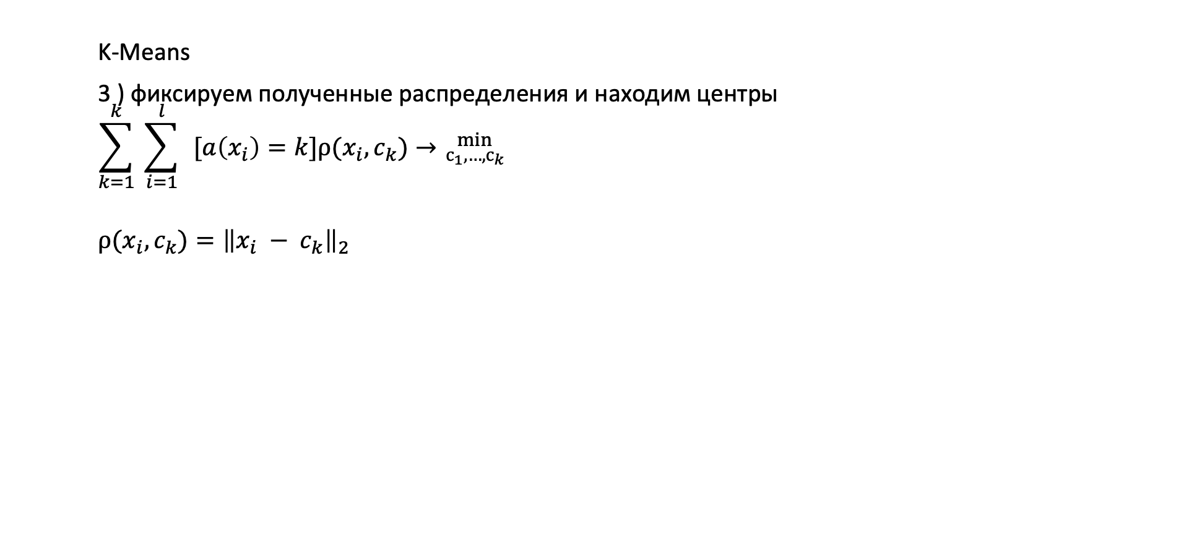
Метрическая кластеризация
K-Means
3 ) фиксируем полученные распределения и находим центры
$$\sum_{k=1}^{k}{ \sum_{i=1}^{l}{ }}[a\left(x_{i}\right)=k]\text{ρ}\text{(}x_{i},c_{k})→{}_{с_{1},…,с_{k}}^{\min{ }}$$
$$\text{ρ}\text{(}x_{i},c_{k})={\left\|x_{i} − c_{k}\right\|}_{2}$$

Slide 31
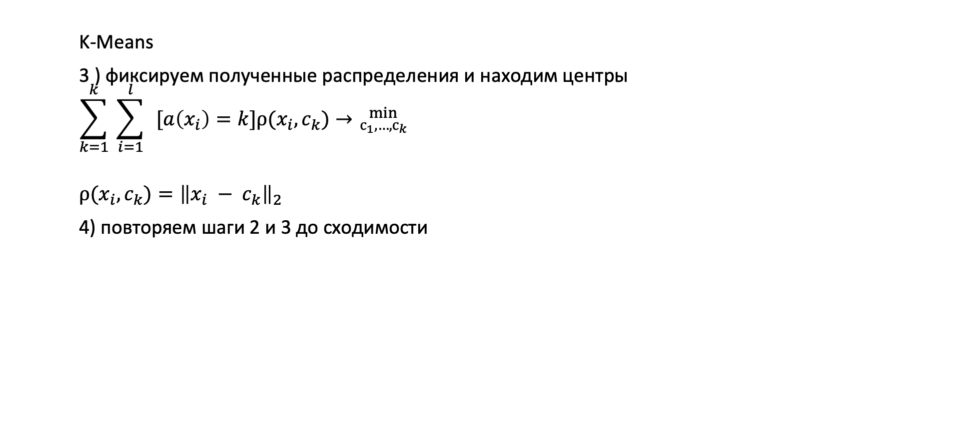
Метрическая кластеризация
K-Means
3 ) фиксируем полученные распределения и находим центры
$$\sum_{k=1}^{k}{ \sum_{i=1}^{l}{ }}[a\left(x_{i}\right)=k]\text{ρ}\text{(}x_{i},c_{k})→{}_{с_{1},…,с_{k}}^{\min{ }}$$
$$\text{ρ}\text{(}x_{i},c_{k})={\left\|x_{i} − c_{k}\right\|}_{2}$$
4) повторяем шаги 2 и 3 до сходимости

Slide 32
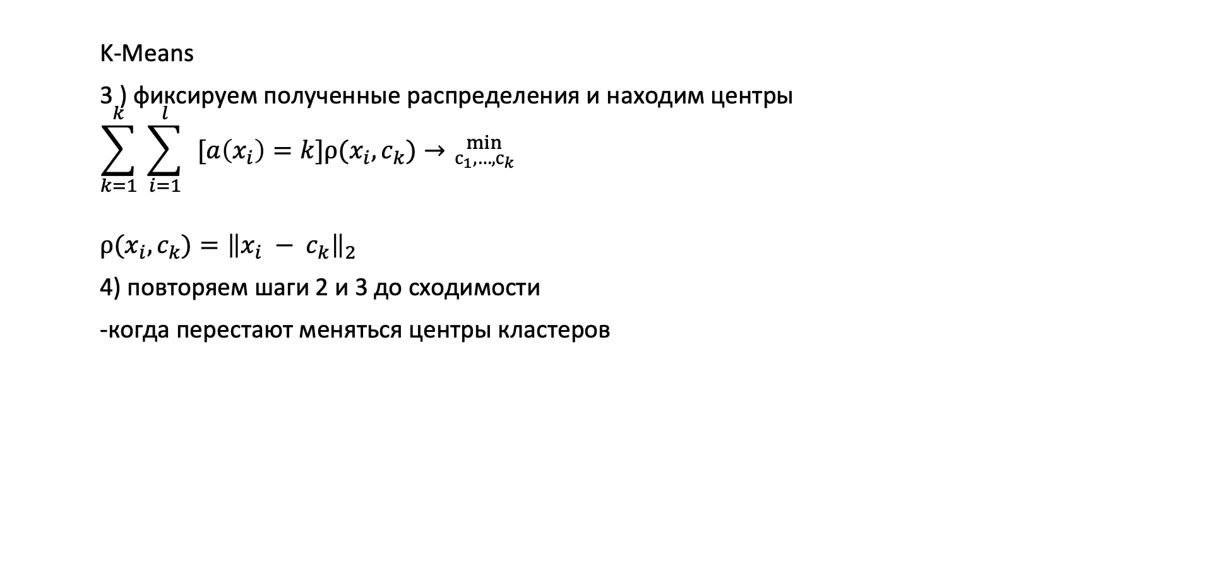
Метрическая кластеризация
K-Means
3 ) фиксируем полученные распределения и находим центры
$$\sum_{k=1}^{k}{ \sum_{i=1}^{l}{ }}[a\left(x_{i}\right)=k]\text{ρ}\text{(}x_{i},c_{k})→{}_{с_{1},…,с_{k}}^{\min{ }}$$
$$\text{ρ}\text{(}x_{i},c_{k})={\left\|x_{i} − c_{k}\right\|}_{2}$$
4) повторяем шаги 2 и 3 до сходимости
-когда перестают меняться центры кластеров

Slide 33
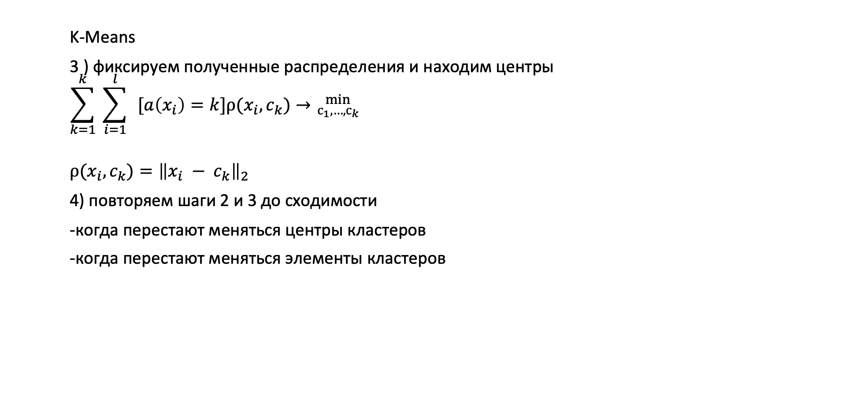
Метрическая кластеризация
K-Means
3 ) фиксируем полученные распределения и находим центры
$$\sum_{k=1}^{k}{ \sum_{i=1}^{l}{ }}[a\left(x_{i}\right)=k]\text{ρ}\text{(}x_{i},c_{k})→{}_{с_{1},…,с_{k}}^{\min{ }}$$
$$\text{ρ}\text{(}x_{i},c_{k})={\left\|x_{i} − c_{k}\right\|}_{2}$$
4) повторяем шаги 2 и 3 до сходимости
-когда перестают меняться центры кластеров
-когда перестают меняться элементы кластеров

Slide 34
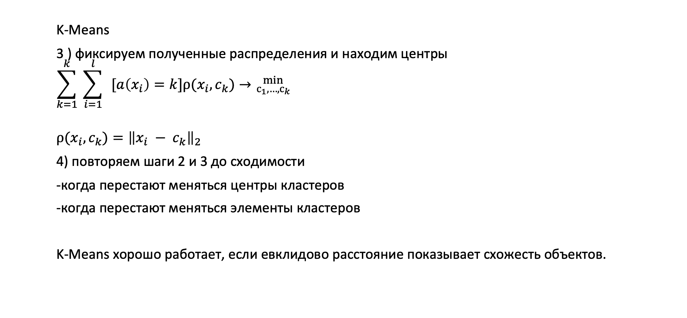
Метрическая кластеризация
K-Means
3 ) фиксируем полученные распределения и находим центры
$$\sum_{k=1}^{k}{ \sum_{i=1}^{l}{ }}[a\left(x_{i}\right)=k]\text{ρ}\text{(}x_{i},c_{k})→{}_{с_{1},…,с_{k}}^{\min{ }}$$
$$\text{ρ}\text{(}x_{i},c_{k})={\left\|x_{i} − c_{k}\right\|}_{2}$$
4) повторяем шаги 2 и 3 до сходимости
-когда перестают меняться центры кластеров
-когда перестают меняться элементы кластеров
K-Means хорошо работает, если евклидово расстояние показывает схожесть объектов.

Slide 35
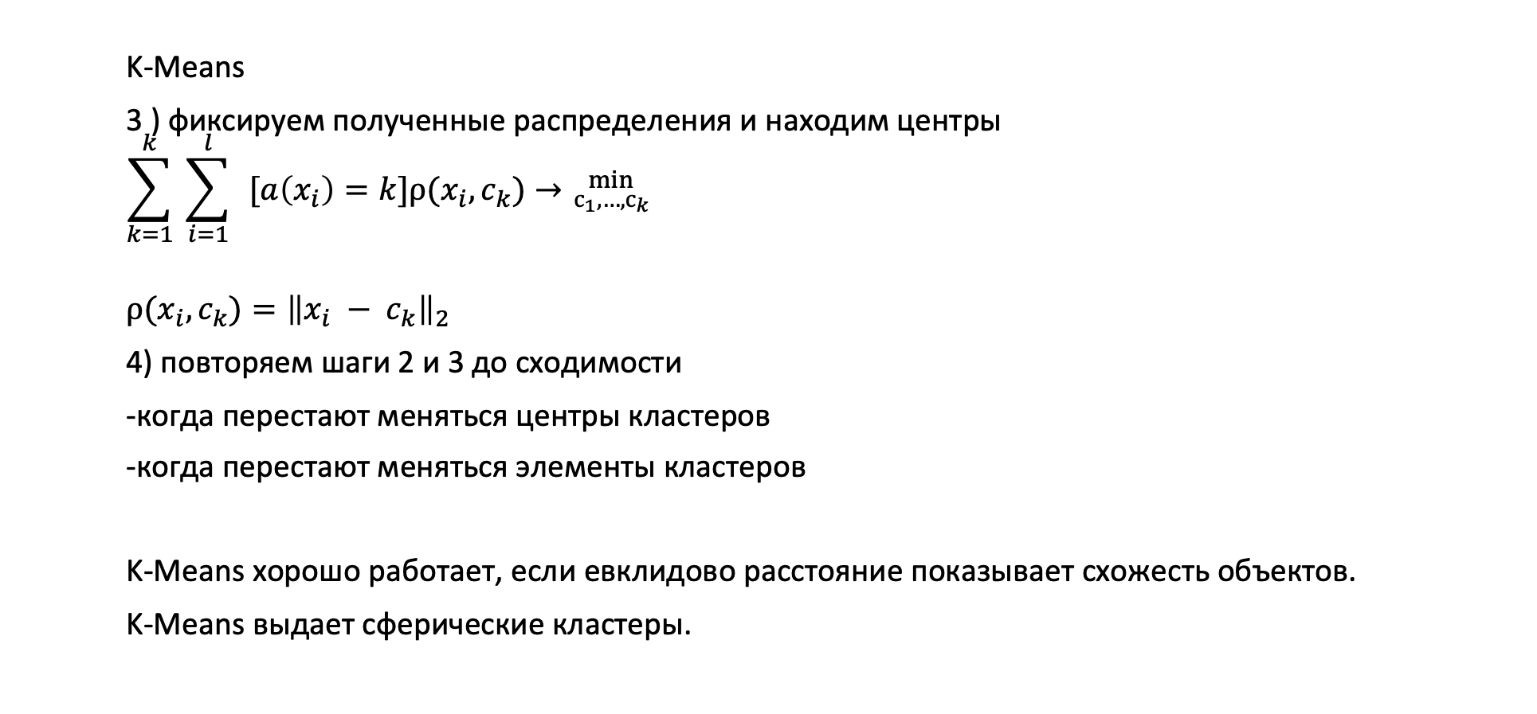
Метрическая кластеризация
K-Means
3 ) фиксируем полученные распределения и находим центры
$$\sum_{k=1}^{k}{ \sum_{i=1}^{l}{ }}[a\left(x_{i}\right)=k]\text{ρ}\text{(}x_{i},c_{k})→{}_{с_{1},…,с_{k}}^{\min{ }}$$
$$\text{ρ}\text{(}x_{i},c_{k})={\left\|x_{i} − c_{k}\right\|}_{2}$$
4) повторяем шаги 2 и 3 до сходимости
-когда перестают меняться центры кластеров
-когда перестают меняться элементы кластеров
K-Means хорошо работает, если евклидово расстояние показывает схожесть объектов.
K-Means выдает сферические кластеры.

Slide 36
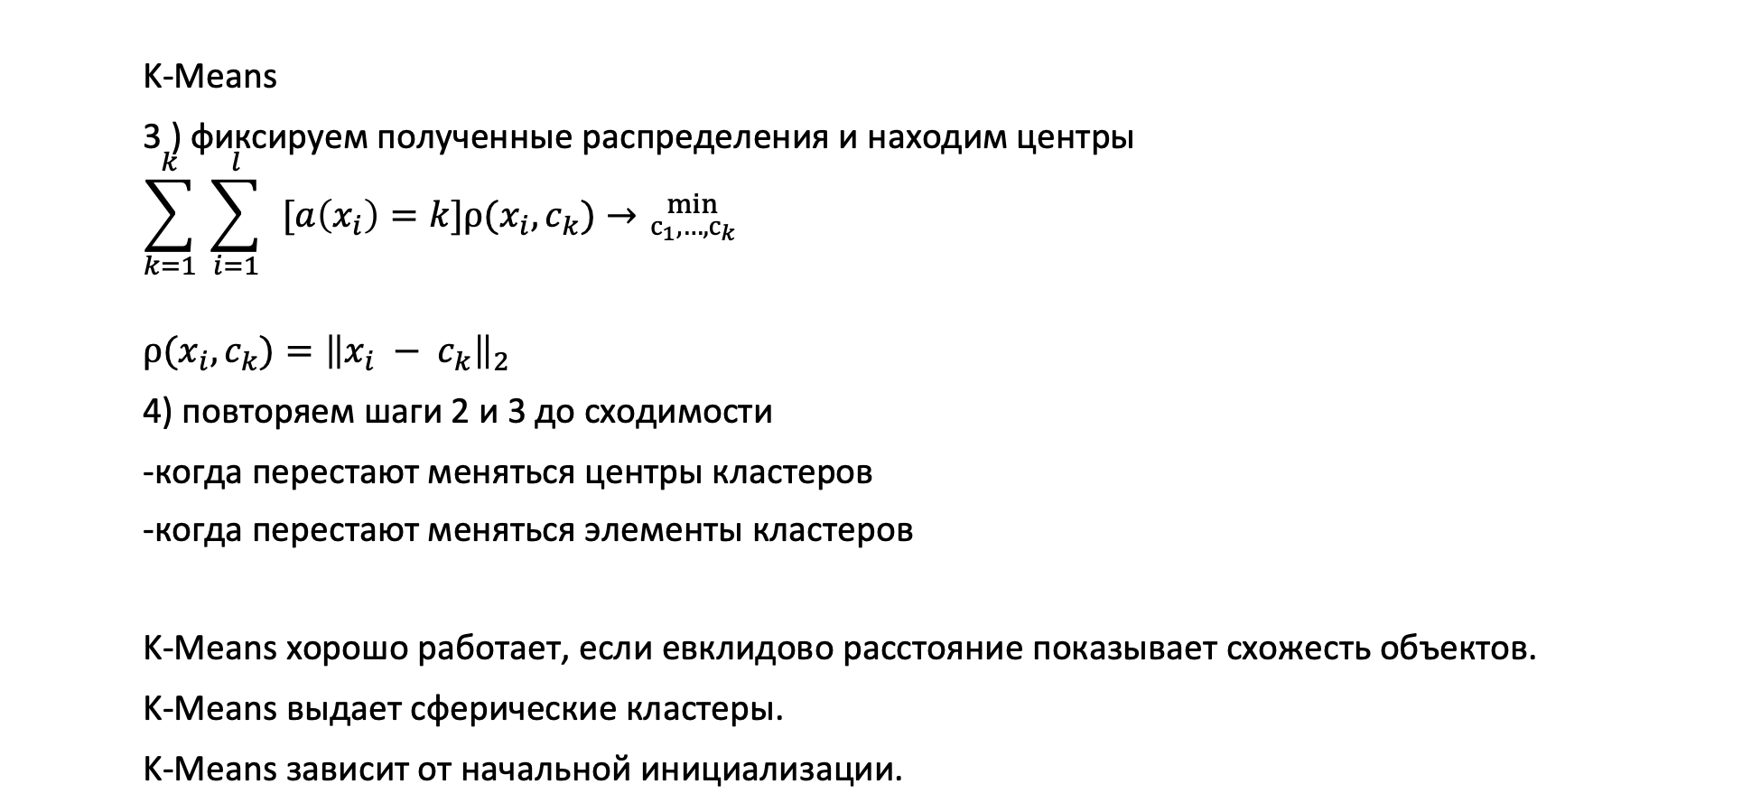
Метрическая кластеризация
K-Means
3 ) фиксируем полученные распределения и находим центры
$$\sum_{k=1}^{k}{ \sum_{i=1}^{l}{ }}[a\left(x_{i}\right)=k]\text{ρ}\text{(}x_{i},c_{k})→{}_{с_{1},…,с_{k}}^{\min{ }}$$
$$\text{ρ}\text{(}x_{i},c_{k})={\left\|x_{i} − c_{k}\right\|}_{2}$$
4) повторяем шаги 2 и 3 до сходимости
-когда перестают меняться центры кластеров
-когда перестают меняться элементы кластеров
K-Means хорошо работает, если евклидово расстояние показывает схожесть объектов.
K-Means выдает сферические кластеры.
K-Means зависит от начальной инициализации.

Slide 37
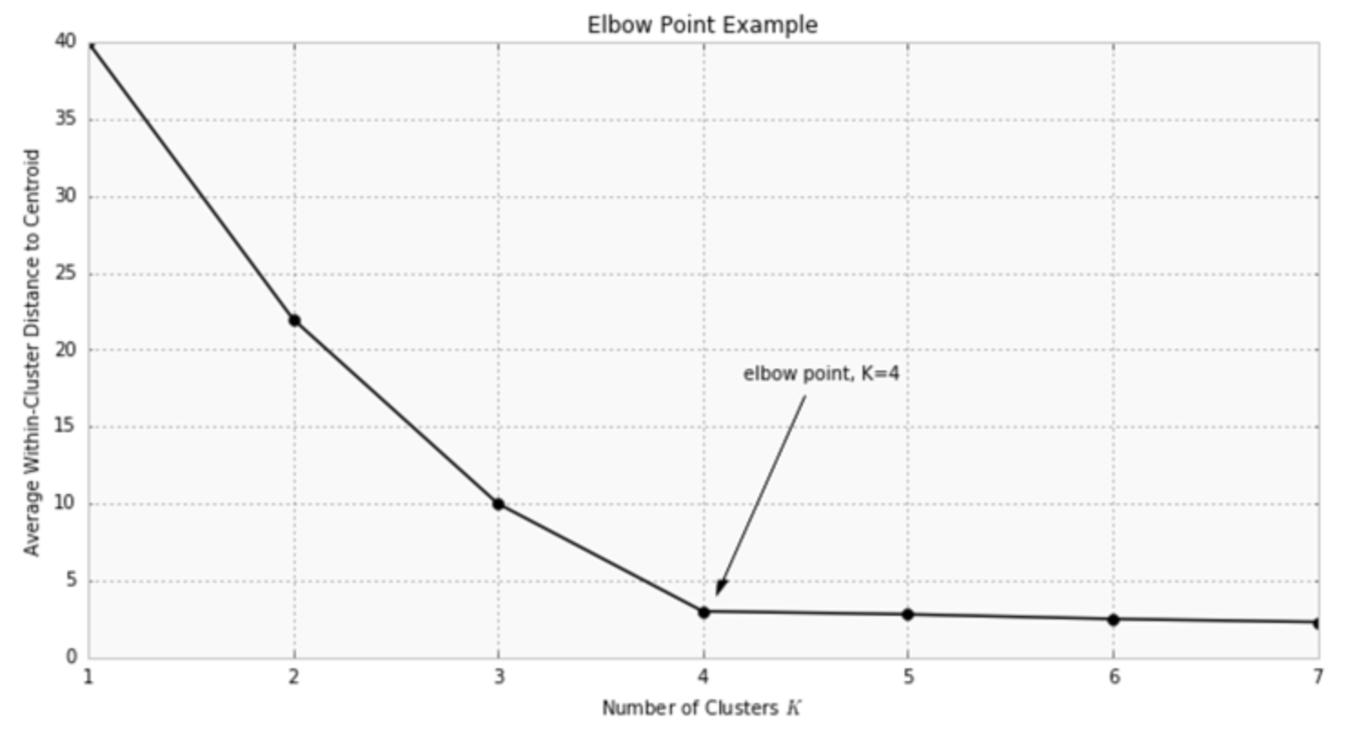
Выбор количества кластеров

Slide 38
Плотностная кластеризация

Slide 39
Плотностная кластеризация
DBSCAN

Slide 40
Плотностная кластеризация
DBSCAN
Типы объектов:

Slide 41

Плотностная кластеризация
DBSCAN
Типы объектов:
1) ядровые - хотя бы N объектов в $ε$-окрестности

Slide 42
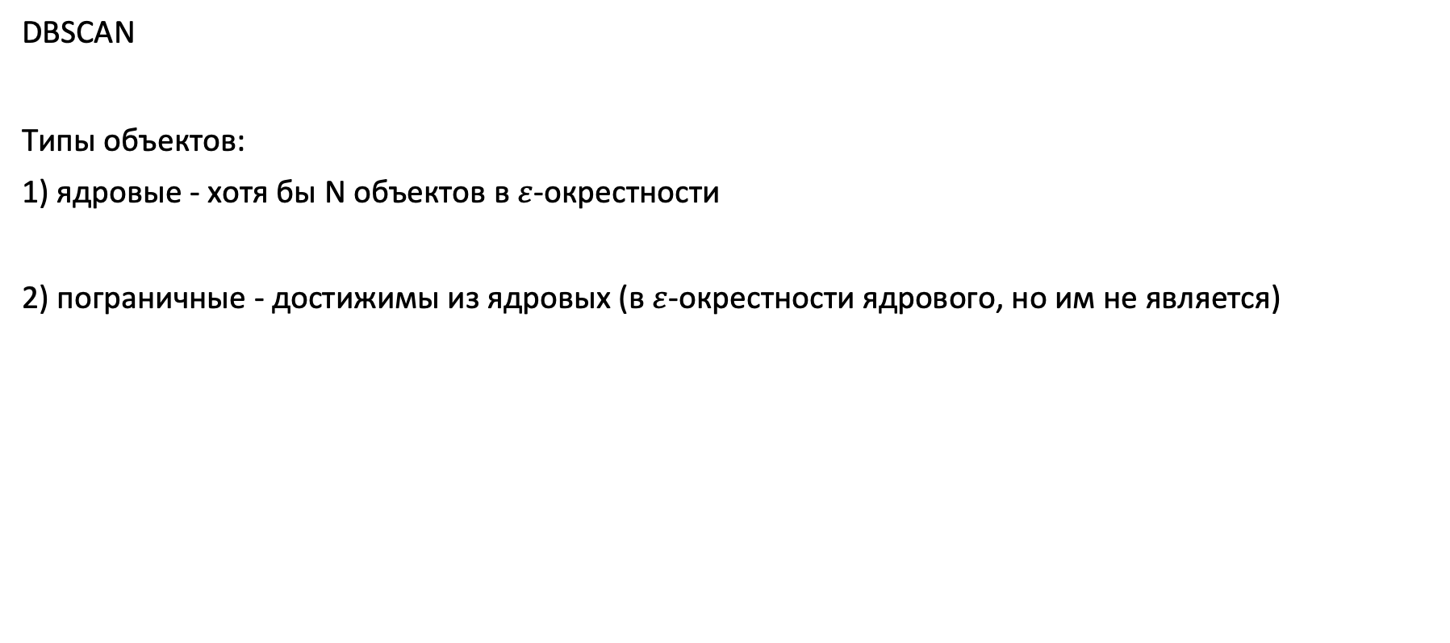
Плотностная кластеризация
DBSCAN
Типы объектов:
1) ядровые - хотя бы N объектов в $ε$-окрестности
2) пограничные - достижимы из ядровых (в $ε$-окрестности ядрового, но им не является)

Slide 43
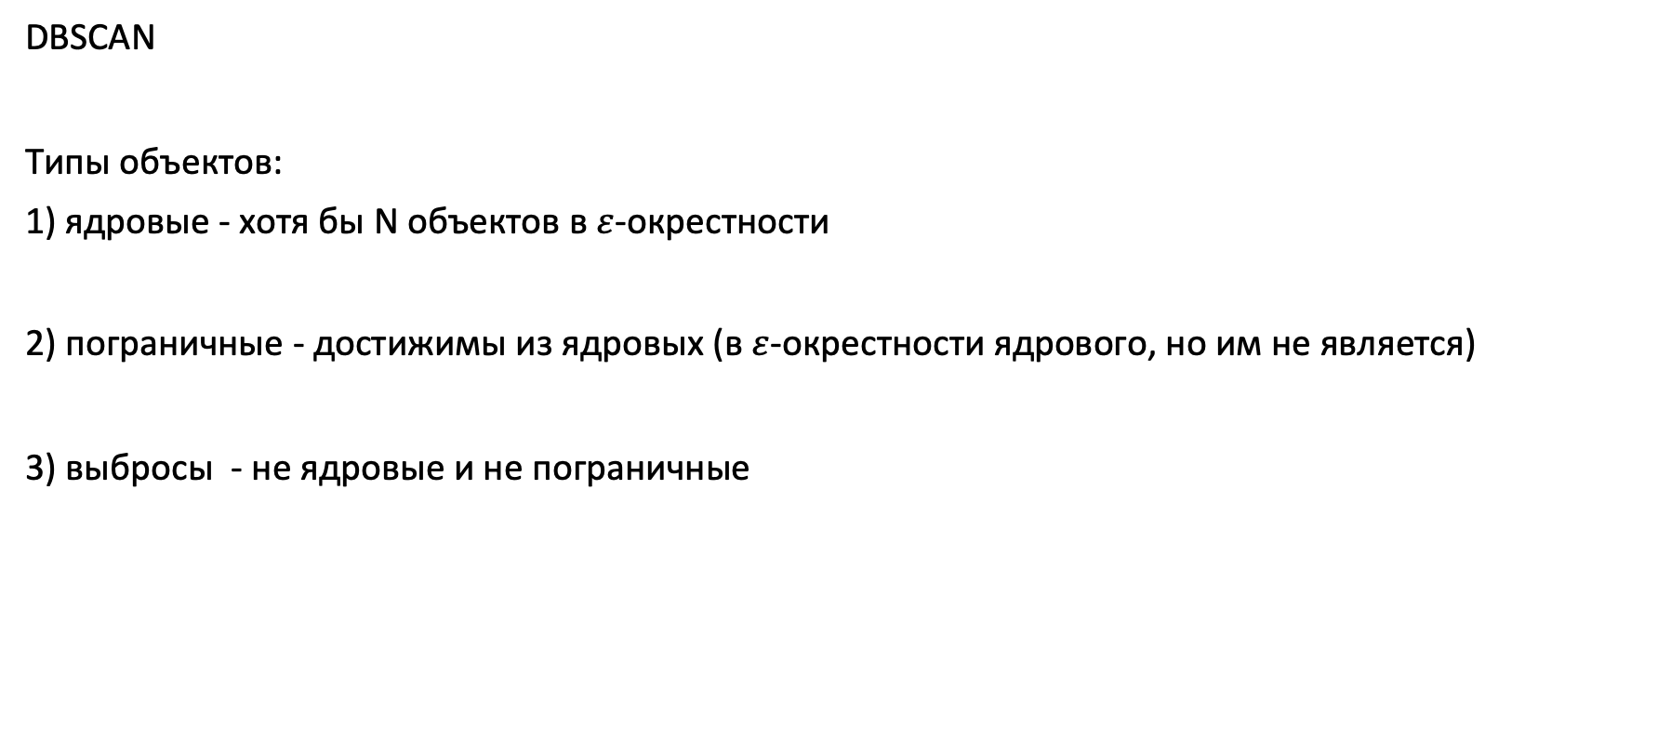
Плотностная кластеризация
DBSCAN
Типы объектов:
1) ядровые - хотя бы N объектов в $ε$-окрестности
2) пограничные - достижимы из ядровых (в $ε$-окрестности ядрового, но им не является)
3) выбросы - не ядровые и не пограничные

Slide 44
Плотностная кластеризация
DBSCAN
N – минимальное количество соседей, чтобы точка была ядровой

Slide 45
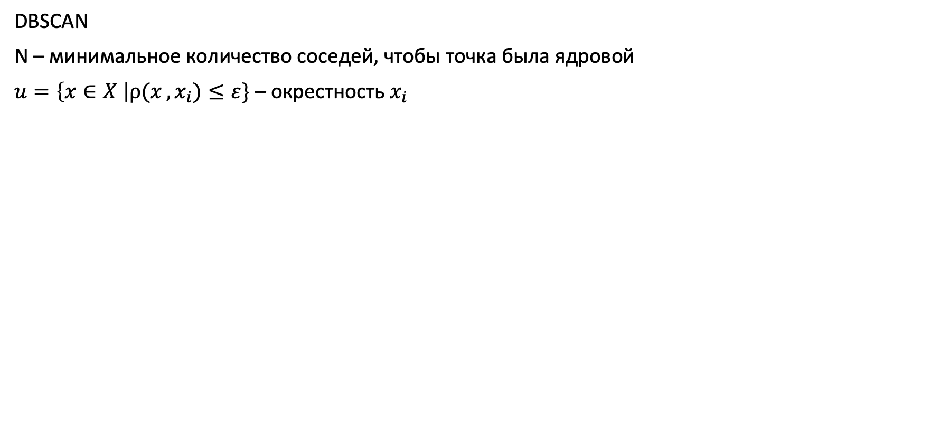
Плотностная кластеризация
DBSCAN
N – минимальное количество соседей, чтобы точка была ядровой
$u=\left\{x∈X \right|\text{ρ}\text{(}x_{ },x_{i})≤ε\}$ – окрестность $x_{i}$

Slide 46
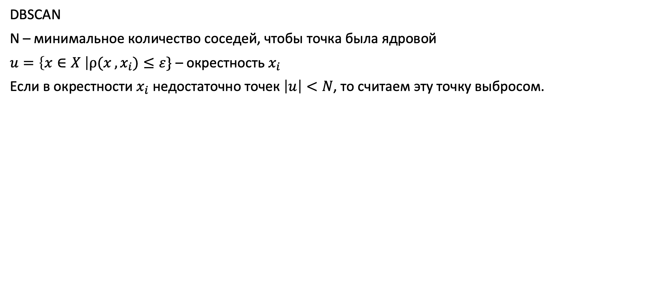
Плотностная кластеризация
DBSCAN
N – минимальное количество соседей, чтобы точка была ядровой
$u=\left\{x∈X \right|\text{ρ}\text{(}x_{ },x_{i})≤ε\}$ – окрестность $x_{i}$
Если в окрестности $x_{i}$ недостаточно точек $\left|u\right|<N$, то считаем эту точку выбросом.

Slide 47
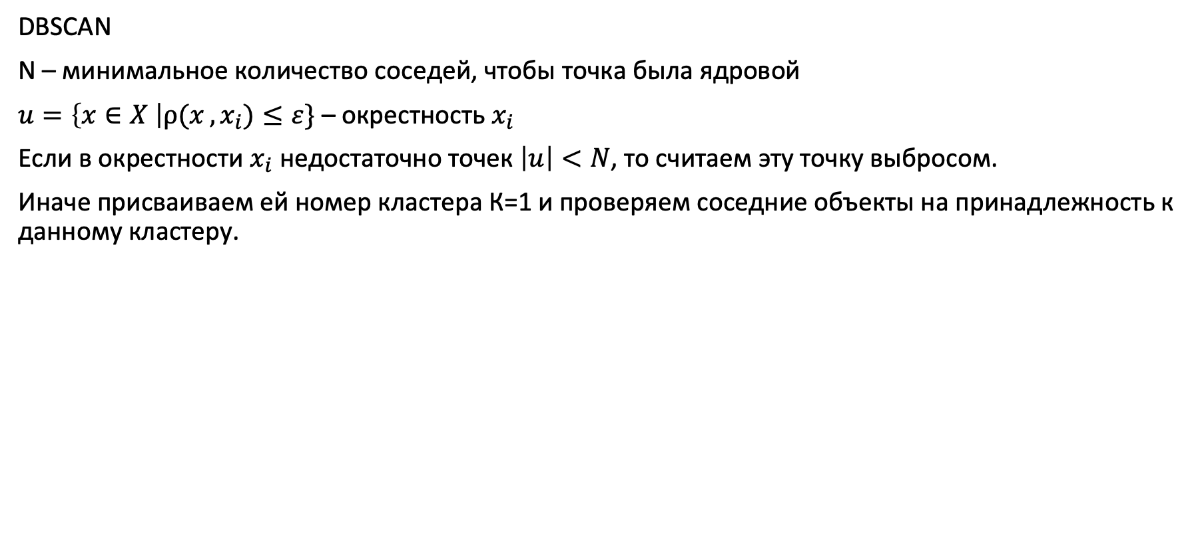
Плотностная кластеризация
DBSCAN
N – минимальное количество соседей, чтобы точка была ядровой
$u=\left\{x∈X \right|\text{ρ}\text{(}x_{ },x_{i})≤ε\}$ – окрестность $x_{i}$
Если в окрестности $x_{i}$ недостаточно точек $\left|u\right|<N$, то считаем эту точку выбросом.
Иначе присваиваем ей номер кластера К=1 и проверяем соседние объекты на принадлежность к данному кластеру.

Slide 48
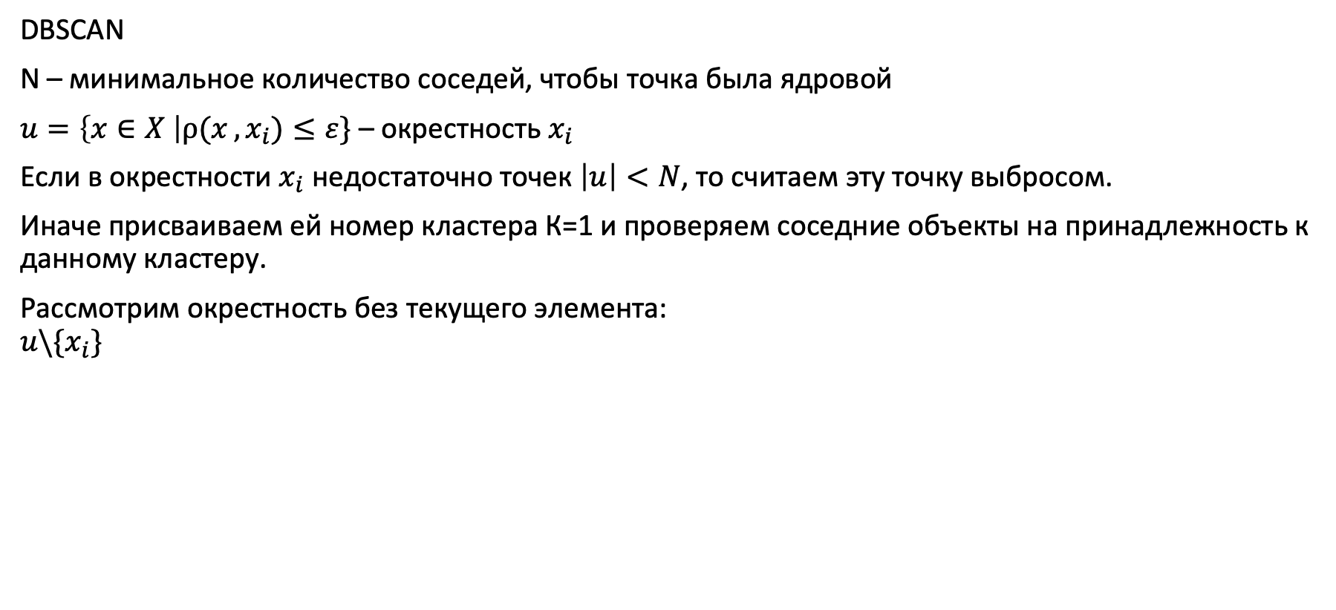
Плотностная кластеризация
DBSCAN
N – минимальное количество соседей, чтобы точка была ядровой
$u=\left\{x∈X \right|\text{ρ}\text{(}x_{ },x_{i})≤ε\}$ – окрестность $x_{i}$
Если в окрестности $x_{i}$ недостаточно точек $\left|u\right|<N$, то считаем эту точку выбросом.
Иначе присваиваем ей номер кластера К=1 и проверяем соседние объекты на принадлежность к данному кластеру.
Рассмотрим окрестность без текущего элемента:
$$u\backslash \{x_{i}\}$$

Slide 49
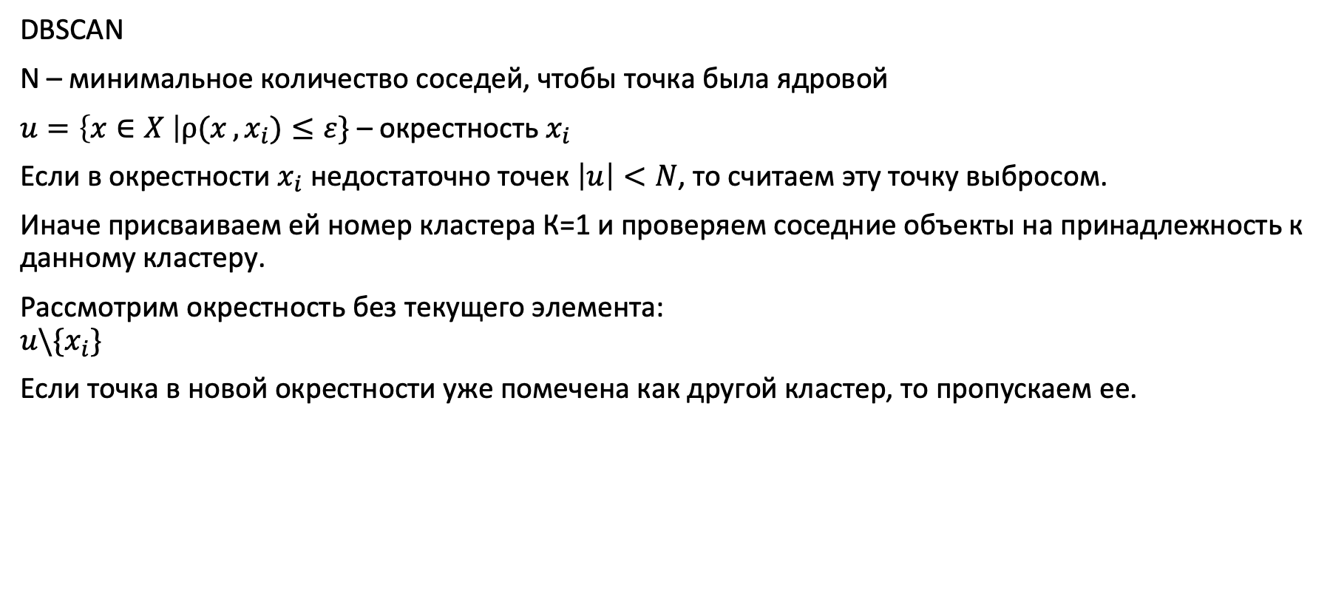
Плотностная кластеризация
DBSCAN
N – минимальное количество соседей, чтобы точка была ядровой
$u=\left\{x∈X \right|\text{ρ}\text{(}x_{ },x_{i})≤ε\}$ – окрестность $x_{i}$
Если в окрестности $x_{i}$ недостаточно точек $\left|u\right|<N$, то считаем эту точку выбросом.
Иначе присваиваем ей номер кластера К=1 и проверяем соседние объекты на принадлежность к данному кластеру.
Рассмотрим окрестность без текущего элемента:
$$u\backslash \{x_{i}\}$$
Если точка в новой окрестности уже помечена как другой кластер, то пропускаем ее.

Slide 50
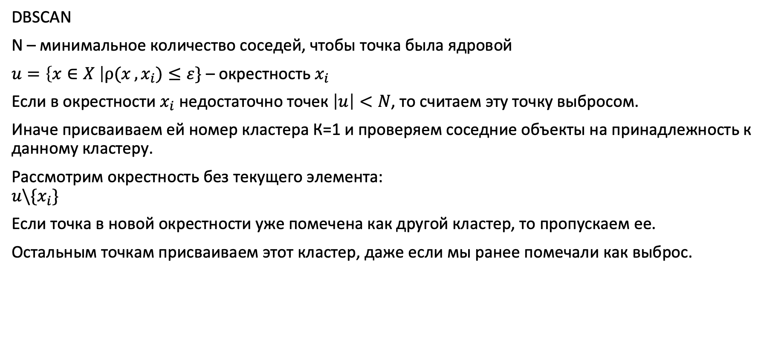
Плотностная кластеризация
DBSCAN
N – минимальное количество соседей, чтобы точка была ядровой
$u=\left\{x∈X \right|\text{ρ}\text{(}x_{ },x_{i})≤ε\}$ – окрестность $x_{i}$
Если в окрестности $x_{i}$ недостаточно точек $\left|u\right|<N$, то считаем эту точку выбросом.
Иначе присваиваем ей номер кластера К=1 и проверяем соседние объекты на принадлежность к данному кластеру.
Рассмотрим окрестность без текущего элемента:
$$u\backslash \{x_{i}\}$$
Если точка в новой окрестности уже помечена как другой кластер, то пропускаем ее.
Остальным точкам присваиваем этот кластер, даже если мы ранее помечали как выброс.

Slide 51
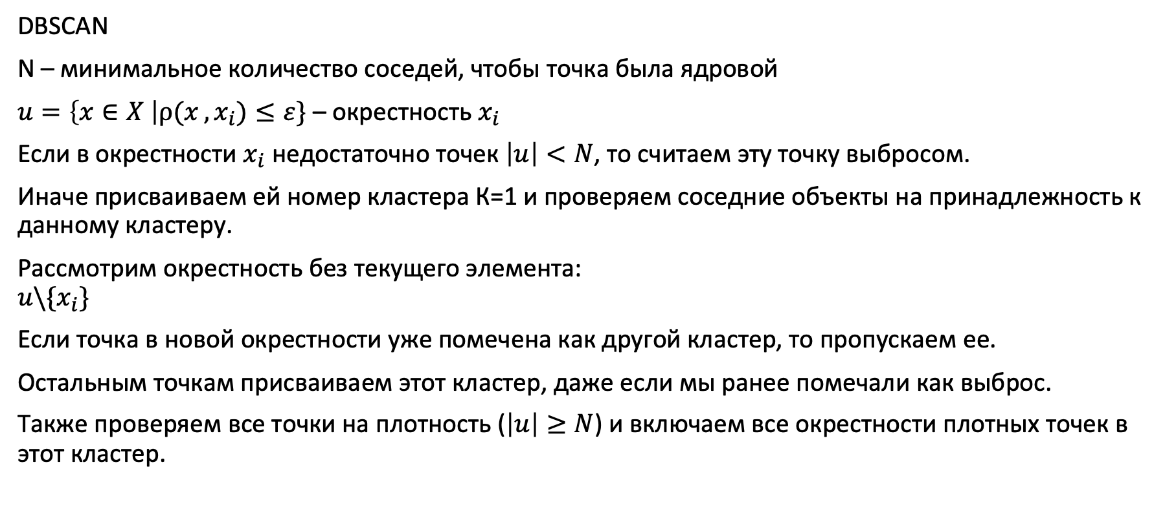
Плотностная кластеризация
DBSCAN
N – минимальное количество соседей, чтобы точка была ядровой
$u=\left\{x∈X \right|\text{ρ}\text{(}x_{ },x_{i})≤ε\}$ – окрестность $x_{i}$
Если в окрестности $x_{i}$ недостаточно точек $\left|u\right|<N$, то считаем эту точку выбросом.
Иначе присваиваем ей номер кластера К=1 и проверяем соседние объекты на принадлежность к данному кластеру.
Рассмотрим окрестность без текущего элемента:
$$u\backslash \{x_{i}\}$$
Если точка в новой окрестности уже помечена как другой кластер, то пропускаем ее.
Остальным точкам присваиваем этот кластер, даже если мы ранее помечали как выброс.
Также проверяем все точки на плотность ($\left|u\right|≥N$) и включаем все окрестности плотных точек в этот кластер.

Slide 52
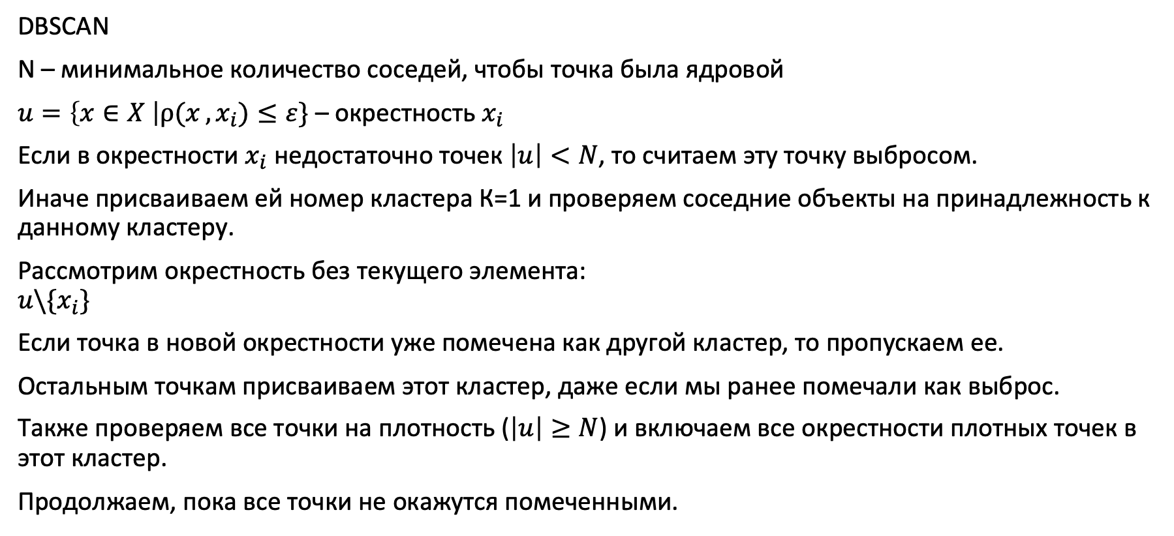
Плотностная кластеризация
DBSCAN
N – минимальное количество соседей, чтобы точка была ядровой
$u=\left\{x∈X \right|\text{ρ}\text{(}x_{ },x_{i})≤ε\}$ – окрестность $x_{i}$
Если в окрестности $x_{i}$ недостаточно точек $\left|u\right|<N$, то считаем эту точку выбросом.
Иначе присваиваем ей номер кластера К=1 и проверяем соседние объекты на принадлежность к данному кластеру.
Рассмотрим окрестность без текущего элемента:
$$u\backslash \{x_{i}\}$$
Если точка в новой окрестности уже помечена как другой кластер, то пропускаем ее.
Остальным точкам присваиваем этот кластер, даже если мы ранее помечали как выброс.
Также проверяем все точки на плотность ($\left|u\right|≥N$) и включаем все окрестности плотных точек в этот кластер.
Продолжаем, пока все точки не окажутся помеченными.

Slide 53
Плотностная кластеризация
DBSCAN

Slide 54
Плотностная кластеризация
DBSCAN
-не нужно задавать количество кластеров

Slide 55
Плотностная кластеризация
DBSCAN
-не нужно задавать количество кластеров
-находит сложные кластера

Slide 56
Плотностная кластеризация
DBSCAN
-не нужно задавать количество кластеров
-находит сложные кластера
-быстрый

Slide 57
Плотностная кластеризация
DBSCAN
-не нужно задавать количество кластеров
-находит сложные кластера
-быстрый
-находит выбросы

Slide 58
Плотностная кластеризация
DBSCAN
-не нужно задавать количество кластеров
-находит сложные кластера
-быстрый
-находит выбросы
-плохо работает, если кластеры разной плотности

Slide 59
Плотностная кластеризация
DBSCAN
-не нужно задавать количество кластеров
-находит сложные кластера
-быстрый
-находит выбросы
-плохо работает, если кластеры разной плотности
-не работает, если кластера не разделяются по плотности

Slide 60
Плотностная кластеризация
DBSCAN
-не нужно задавать количество кластеров
-находит сложные кластера
-быстрый
-находит выбросы
-плохо работает, если кластеры разной плотности
-не работает, если кластера не разделяются по плотности
-сложно распараллелить

Slide 61
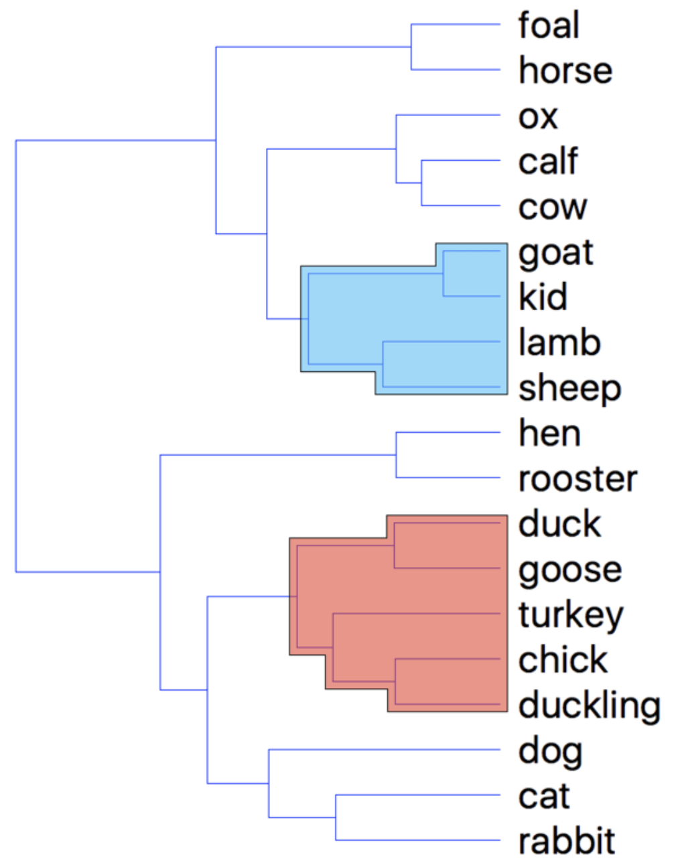
Иерархическая кластеризация

Slide 62
Иерархическая кластеризация
Агломеративная кластеризация

Slide 63
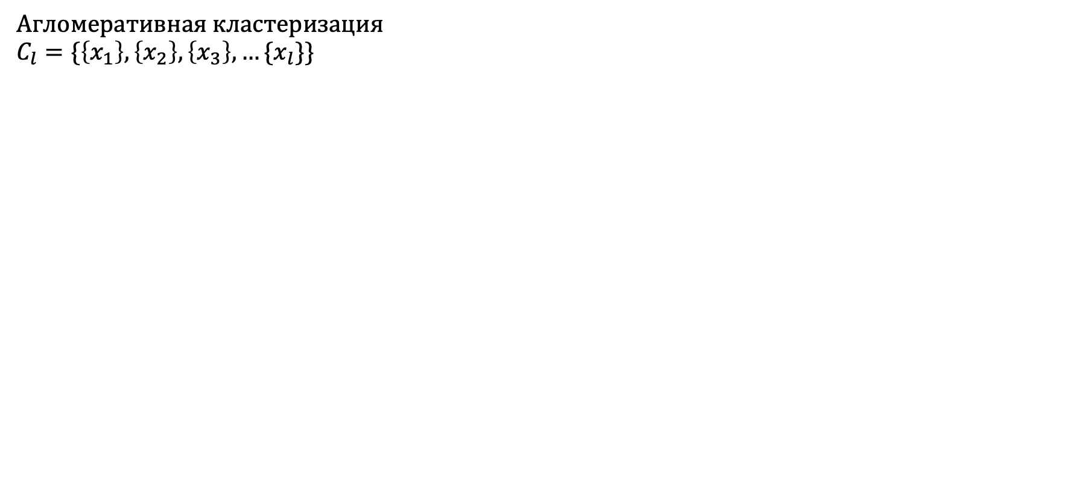
Иерархическая кластеризация
Агломеративная кластеризация
$$C_{l}=\{\left\{x_{1}\right\},\left\{x_{2}\right\},\left\{x_{3}\right\},…\{x_{l}\}\}$$

Slide 64
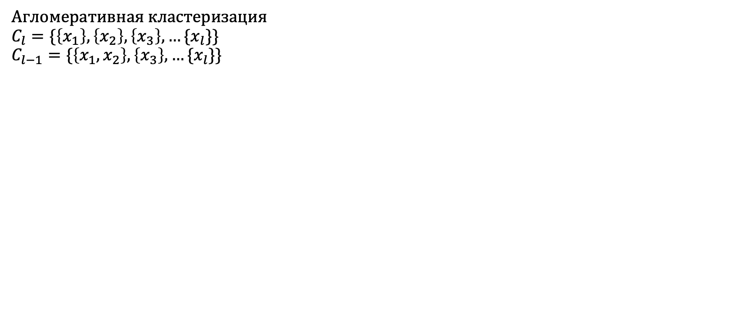
Иерархическая кластеризация
Агломеративная кластеризация
$$C_{l}=\{\left\{x_{1}\right\},\left\{x_{2}\right\},\left\{x_{3}\right\},…\{x_{l}\}\}$$
$$C_{l−1}=\{\left\{x_{1},x_{2}\right\},\left\{x_{3}\right\},…\{x_{l}\}\}$$

Slide 65
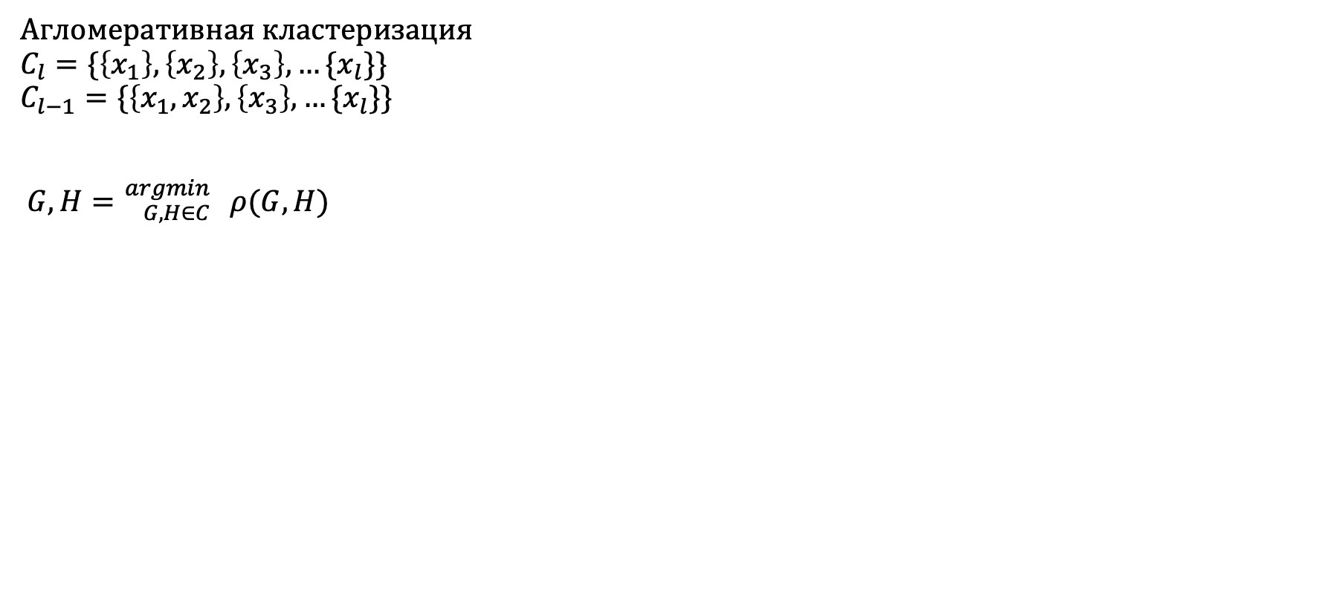
Иерархическая кластеризация
Агломеративная кластеризация
$$C_{l}=\{\left\{x_{1}\right\},\left\{x_{2}\right\},\left\{x_{3}\right\},…\{x_{l}\}\}$$
$$C_{l−1}=\{\left\{x_{1},x_{2}\right\},\left\{x_{3}\right\},…\{x_{l}\}\}$$
$G,H={}_{G,H∈C}^{argmin}{ ρ(G,H)}$

Slide 66
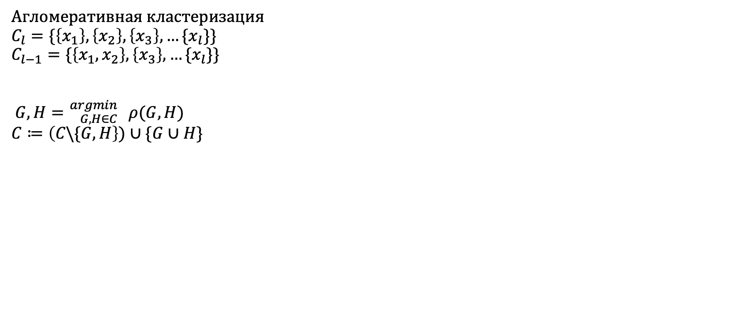
Иерархическая кластеризация
Агломеративная кластеризация
$$C_{l}=\{\left\{x_{1}\right\},\left\{x_{2}\right\},\left\{x_{3}\right\},…\{x_{l}\}\}$$
$$C_{l−1}=\{\left\{x_{1},x_{2}\right\},\left\{x_{3}\right\},…\{x_{l}\}\}$$
$G,H={}_{G,H∈C}^{argmin}{ ρ(G,H)}$
$$C≔\left(C\backslash \{G,H\right\})∪\{G∪H\}$$

Slide 67
Иерархическая кластеризация
Функции расстояния на кластерах

Slide 68
Иерархическая кластеризация
Функции расстояния на кластерах
1) single linkage

Slide 69
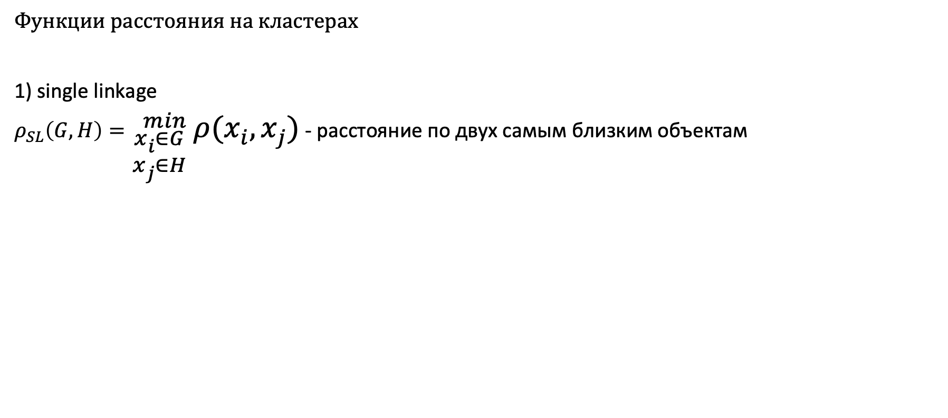
Иерархическая кластеризация
Функции расстояния на кластерах
1) single linkage
$ρ_{SL}\left(G,H\right)={}_{\begin{aligned}x_{i}∈G \\ x_{j}∈H\end{aligned}}^{min}{ ρ(x_{i},x_{j})}$ - расстояние по двух самым близким объектам

Slide 70
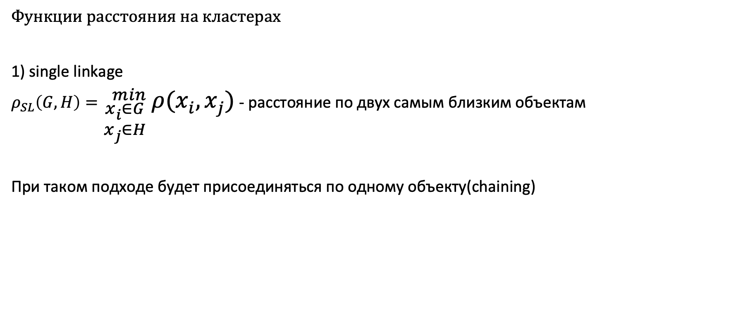
Иерархическая кластеризация
Функции расстояния на кластерах
1) single linkage
$ρ_{SL}\left(G,H\right)={}_{\begin{aligned}x_{i}∈G \\ x_{j}∈H\end{aligned}}^{min}{ ρ(x_{i},x_{j})}$ - расстояние по двух самым близким объектам
При таком подходе будет присоединяться по одному объекту(chaining)

Slide 71
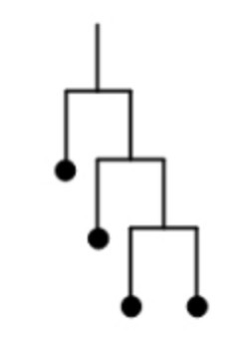
Иерархическая кластеризация
Функции расстояния на кластерах
1) single linkage
$ρ_{SL}\left(G,H\right)={}_{\begin{aligned}x_{i}∈G \\ x_{j}∈H\end{aligned}}^{min}{ ρ(x_{i},x_{j})}$ - расстояние по двух самым близким объектам
При таком подходе будет присоединяться по одному объекту(chaining)

Slide 72
Иерархическая кластеризация
Функции расстояния на кластерах
2) complete linkage

Slide 73
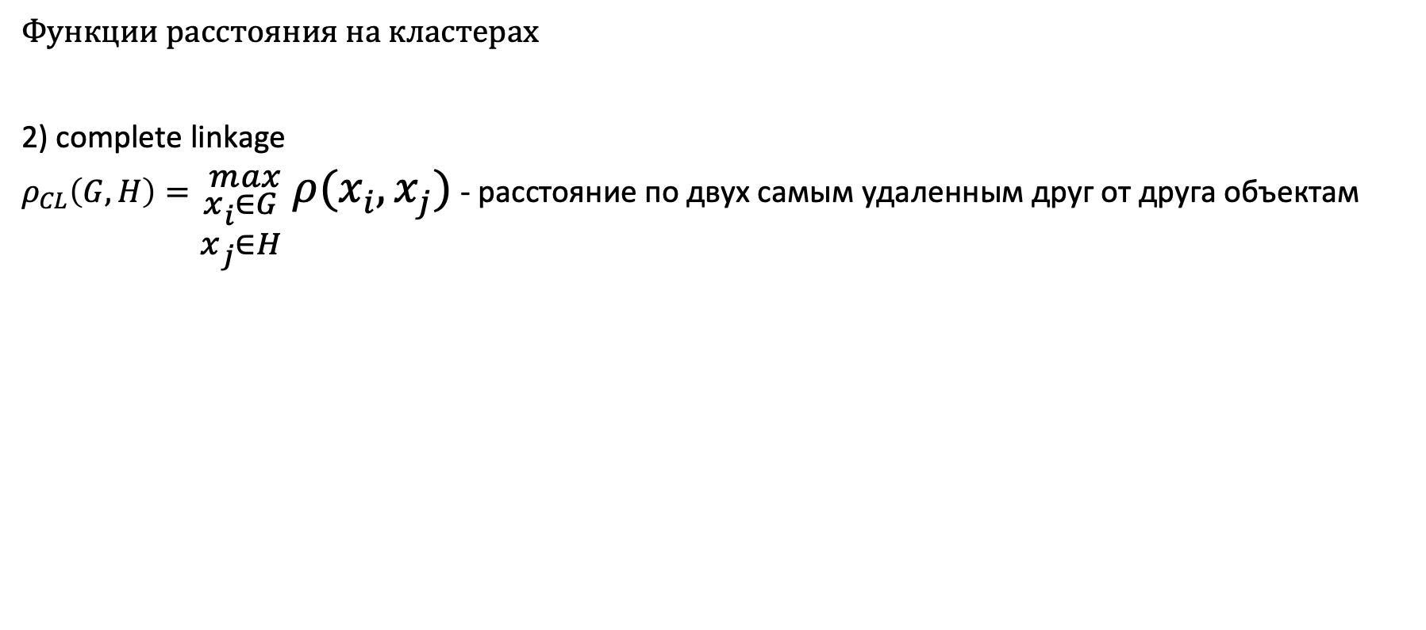
Иерархическая кластеризация
Функции расстояния на кластерах
2) complete linkage
$ρ_{CL}\left(G,H\right)={}_{\begin{aligned}x_{i}∈G \\ x_{j}∈H\end{aligned}}^{max}{ ρ(x_{i},x_{j})}$ - расстояние по двух самым удаленным друг от друга объектам

Slide 74
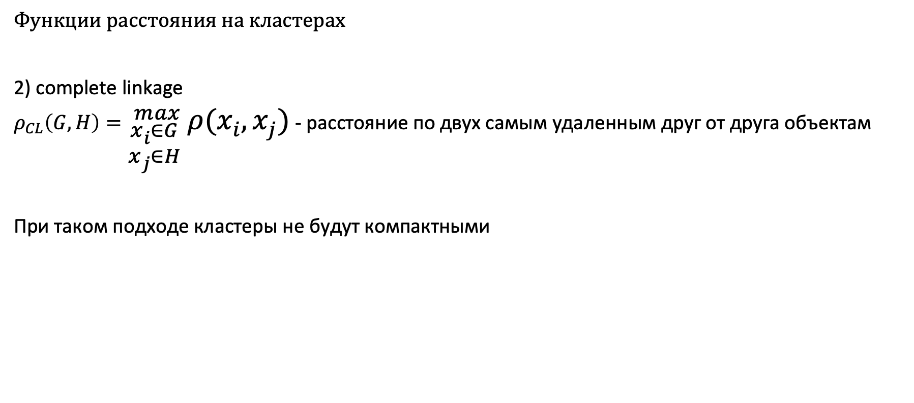
Иерархическая кластеризация
Функции расстояния на кластерах
2) complete linkage
$ρ_{CL}\left(G,H\right)={}_{\begin{aligned}x_{i}∈G \\ x_{j}∈H\end{aligned}}^{max}{ ρ(x_{i},x_{j})}$ - расстояние по двух самым удаленным друг от друга объектам
При таком подходе кластеры не будут компактными

Slide 75
Иерархическая кластеризация
Функции расстояния на кластерах
3) group average

Slide 76
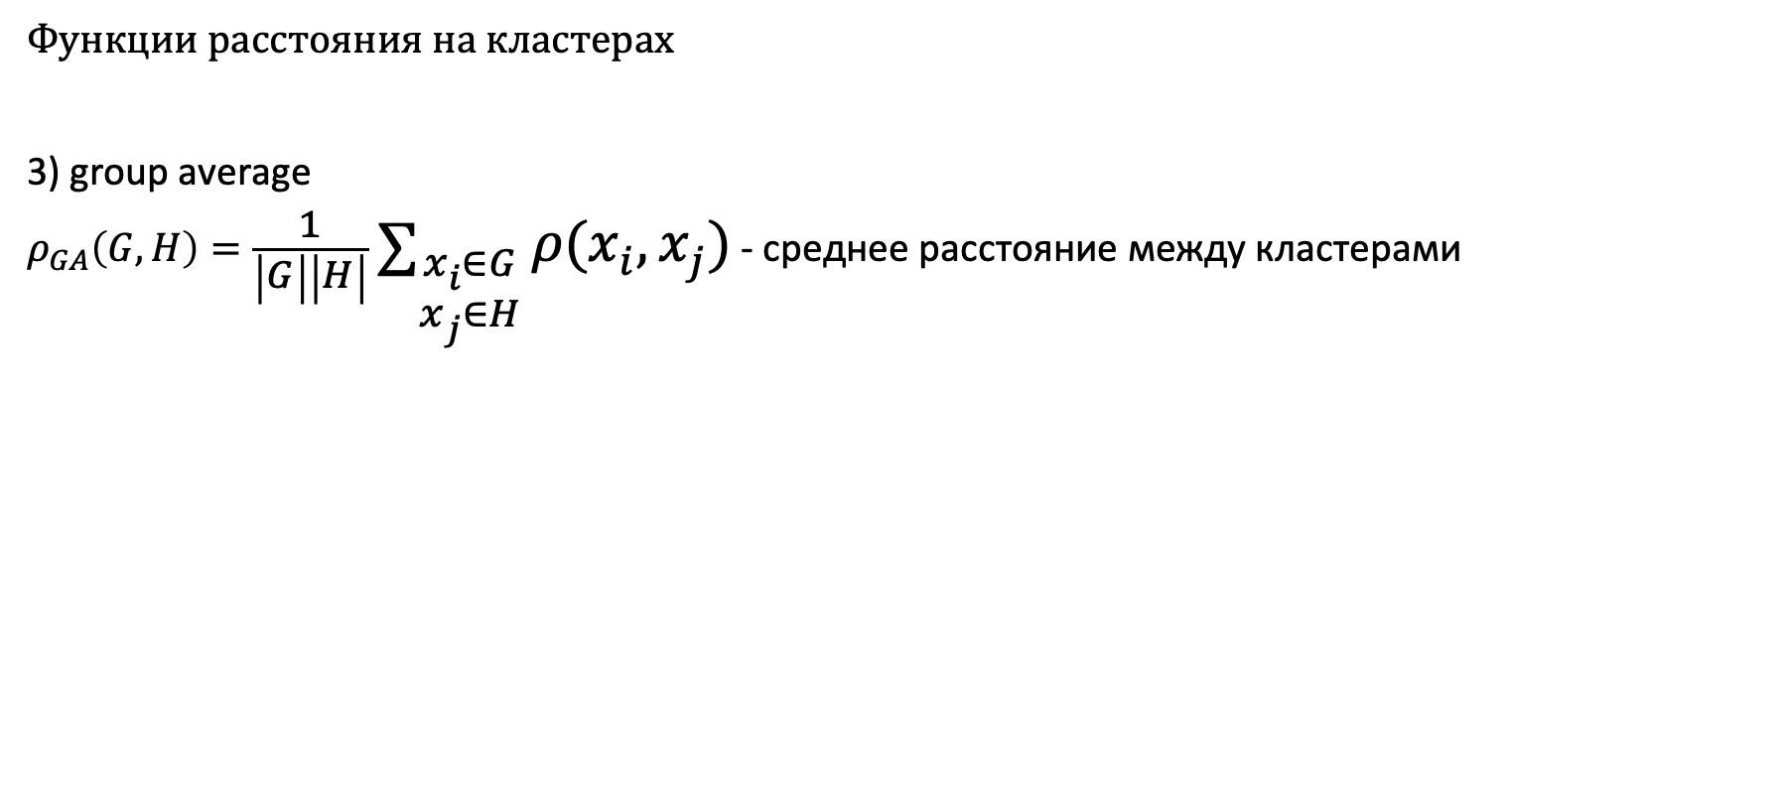
Иерархическая кластеризация
Функции расстояния на кластерах
3) group average
$ρ_{GA}\left(G,H\right)=\frac{1}{\left|G\right|\left|H\right|}\sum_{\begin{aligned}x_{i}∈G \\ x_{j}∈H\end{aligned}}{ρ(x_{i},x_{j})}$ - среднее расстояние между кластерами

Slide 77
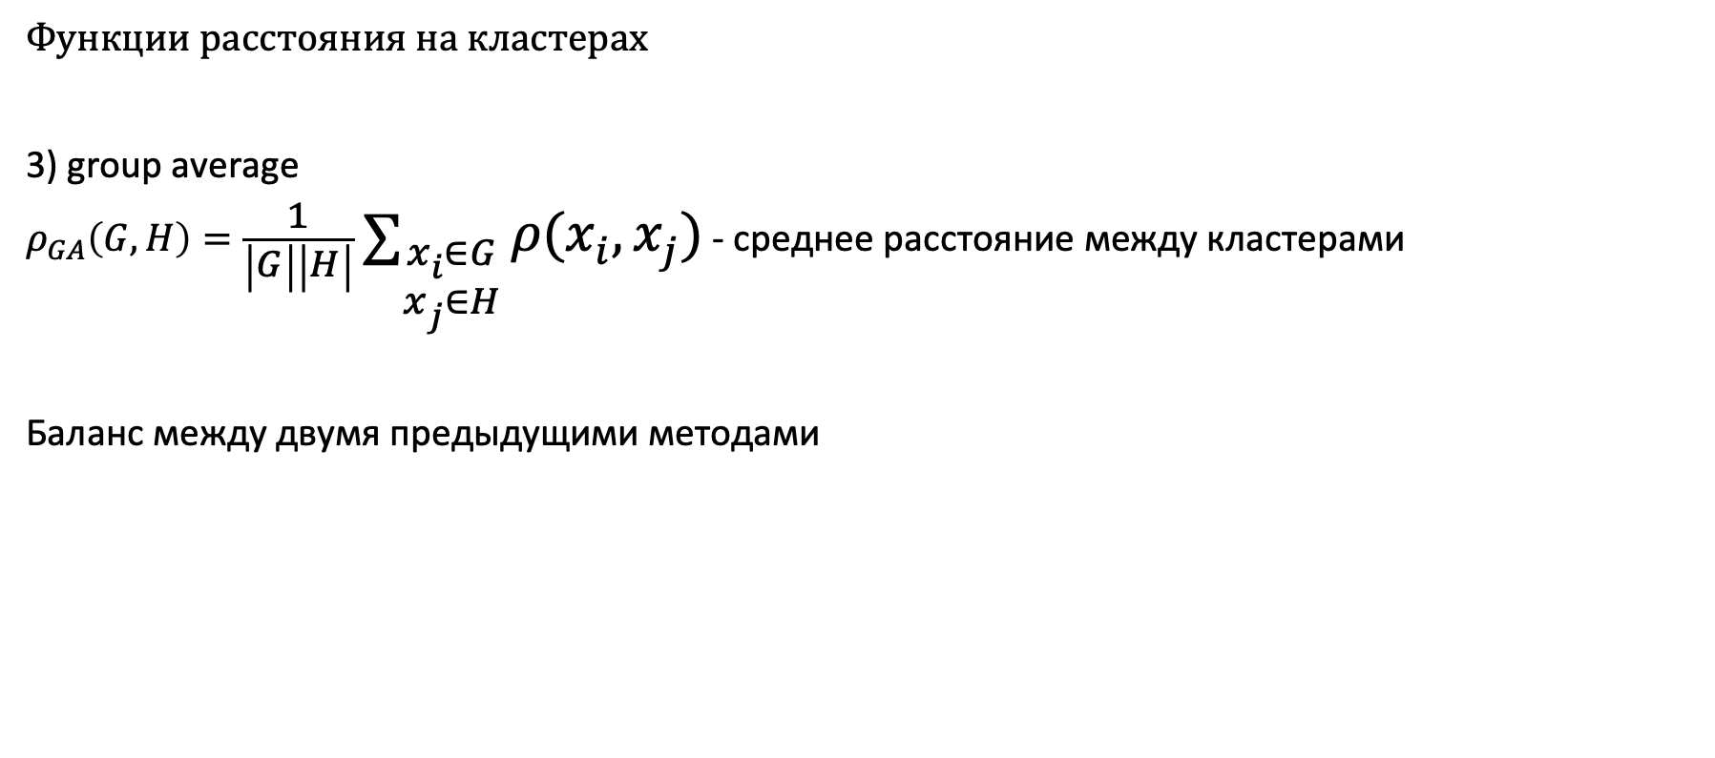
Иерархическая кластеризация
Функции расстояния на кластерах
3) group average
$ρ_{GA}\left(G,H\right)=\frac{1}{\left|G\right|\left|H\right|}\sum_{\begin{aligned}x_{i}∈G \\ x_{j}∈H\end{aligned}}{ρ(x_{i},x_{j})}$ - среднее расстояние между кластерами
Баланс между двумя предыдущими методами

Slide 78
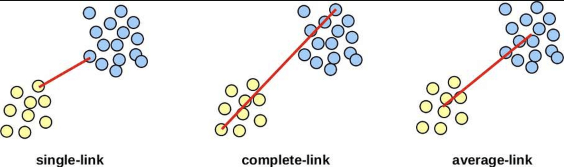
Иерархическая кластеризация
Функции расстояния на кластерах

Slide 79
Иерархическая кластеризация
Функции расстояния на кластерах
также используют

Slide 80
Иерархическая кластеризация
Функции расстояния на кластерах
также используют
-расстояние между центроидами кластеров

Slide 81
Иерархическая кластеризация
Функции расстояния на кластерах
также используют
-расстояние между центроидами кластеров
-метод Уорда (Ward)

Slide 82
Иерархическая кластеризация
Функции расстояния на кластерах
также используют
-расстояние между центроидами кластеров
-метод Уорда (Ward)
В качестве расстояния между кластерами берётся прирост суммы квадратов расстояний объектов до центра кластера(дисперсии), получаемого в результате их объединения.

Slide 83
Иерархическая кластеризация
Функции расстояния на кластерах
также используют
-расстояние между центроидами кластеров
-метод Уорда (Ward)
В качестве расстояния между кластерами берётся прирост суммы квадратов расстояний объектов до центра кластера(дисперсии), получаемого в результате их объединения.
На каждом шаге алгоритма объединяются такие два кластера, которые приводят к минимальному увеличению дисперсии.

Slide 84
Иерархическая кластеризация
Функции расстояния на кластерах
также используют
-расстояние между центроидами кластеров
-метод Уорда (Ward)
В качестве расстояния между кластерами берётся прирост суммы квадратов расстояний объектов до центра кластера(дисперсии), получаемого в результате их объединения.
На каждом шаге алгоритма объединяются такие два кластера, которые приводят к минимальному увеличению дисперсии.
Этот метод применяется для задач с близко расположенными кластерами.

Slide 85
Графовая кластеризация

Slide 86
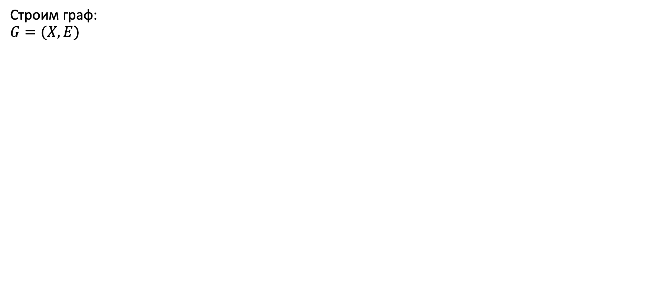
Графовая кластеризация
Строим граф:
$$G=(X,E)$$

Slide 87
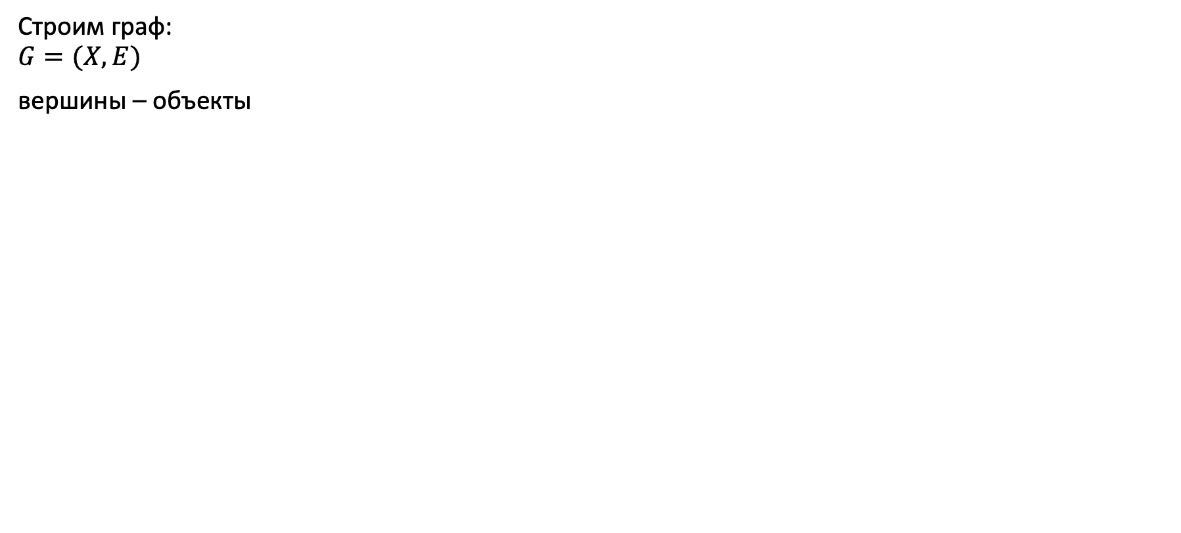
Графовая кластеризация
Строим граф:
$$G=(X,E)$$
вершины – объекты

Slide 88
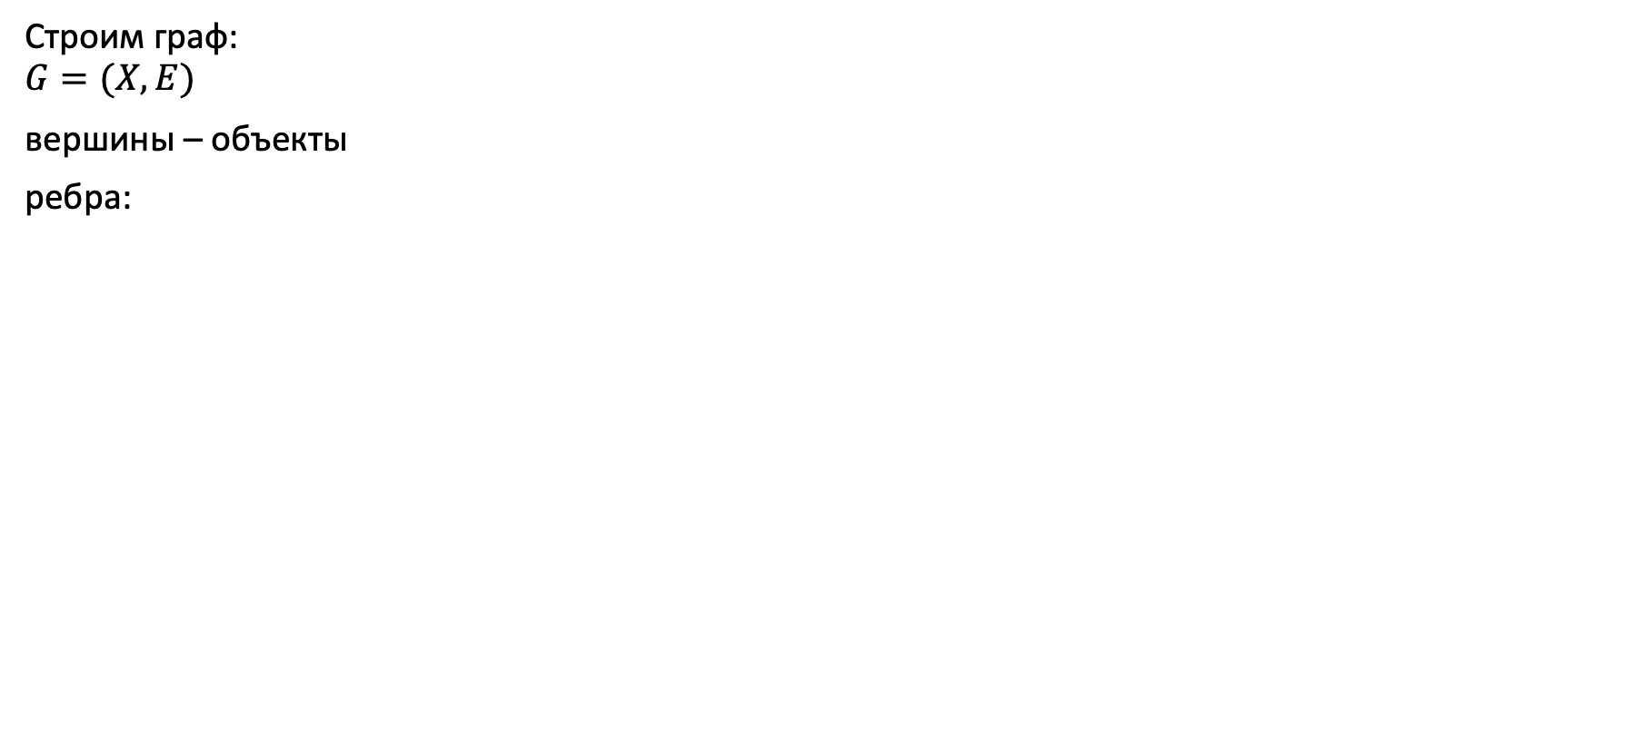
Графовая кластеризация
Строим граф:
$$G=(X,E)$$
вершины – объекты
ребра:

Slide 89

Графовая кластеризация
Строим граф:
$$G=(X,E)$$
вершины – объекты
ребра:
1) полный граф

Slide 90

Графовая кластеризация
Строим граф:
$$G=(X,E)$$
вершины – объекты
ребра:
1) полный граф
$$w_{ij}=exp⁡\left(−\frac{{\left\|x_{i}−x_{j}\right\|}^{2}}{2σ_{j}^{2}}\right)$$

Slide 91

Графовая кластеризация
Строим граф:
$$G=(X,E)$$
вершины – объекты
ребра:
1) полный граф
$$w_{ij}=exp⁡\left(−\frac{{\left\|x_{i}−x_{j}\right\|}^{2}}{2σ_{j}^{2}}\right)$$
чем ближе объекты, тем больше вес

Slide 92

Графовая кластеризация
Строим граф:
$$G=(X,E)$$
вершины – объекты
ребра:
1) полный граф
$$w_{ij}=exp⁡\left(−\frac{{\left\|x_{i}−x_{j}\right\|}^{2}}{2σ_{j}^{2}}\right)$$
чем ближе объекты, тем больше вес
$w_{ij}$>0

Slide 93
Графовая кластеризация
Строим граф:
$$G=(X,E)$$
вершины – объекты
ребра:
1) полный граф
$$w_{ij}=exp⁡\left(−\frac{{\left\|x_{i}−x_{j}\right\|}^{2}}{2σ_{j}^{2}}\right)$$
чем ближе объекты, тем больше вес
$w_{ij}$>0

Slide 94

Графовая кластеризация
Строим граф:
$$G=(X,E)$$
вершины – объекты
ребра:
1) полный граф
$$w_{ij}=exp⁡\left(−\frac{{\left\|x_{i}−x_{j}\right\|}^{2}}{2σ_{j}^{2}}\right)$$
чем ближе объекты, тем больше вес
$w_{ij}$>0
2) kNN - граф

Slide 95

Графовая кластеризация
Строим граф:
$$G=(X,E)$$
вершины – объекты
ребра:
1) полный граф
$$w_{ij}=exp⁡\left(−\frac{{\left\|x_{i}−x_{j}\right\|}^{2}}{2σ_{j}^{2}}\right)$$
чем ближе объекты, тем больше вес
$w_{ij}$>0
2) kNN - граф
$w_{ij}≠0⟺$ $x_{i}$ находится среди k ближайших соседей $x_{j}$

Slide 96

Графовая кластеризация
Строим граф:
$$G=(X,E)$$
вершины – объекты
ребра:
1) полный граф
$$w_{ij}=exp⁡\left(−\frac{{\left\|x_{i}−x_{j}\right\|}^{2}}{2σ_{j}^{2}}\right)$$
чем ближе объекты, тем больше вес
$w_{ij}$>0
2) kNN - граф
$w_{ij}≠0⟺$ $x_{i}$ находится среди k ближайших соседей $x_{j}$
3) $ε$-граф

Slide 97

Графовая кластеризация
Строим граф:
$$G=(X,E)$$
вершины – объекты
ребра:
1) полный граф
$$w_{ij}=exp⁡\left(−\frac{{\left\|x_{i}−x_{j}\right\|}^{2}}{2σ_{j}^{2}}\right)$$
чем ближе объекты, тем больше вес
$w_{ij}$>0
2) kNN - граф
$w_{ij}≠0⟺$ $x_{i}$ находится среди k ближайших соседей $x_{j}$
3) $ε$-граф
$$w_{ij}≠0⟺\text{ρ}\text{(}x_{i},x_{j})<ε$$

Slide 98
Графовая кластеризация
Методы кластеризации:

Slide 99
Графовая кластеризация
Методы кластеризации:
1) поиск связных компонент

Slide 100
Графовая кластеризация
Методы кластеризации:
1) поиск связных компонент
2) поиск минимального остовного дерева

Slide 101
Графовая кластеризация
Методы кластеризации:
1) поиск связных компонент
2) поиск минимального остовного дерева
присваиваем каждой вершине свой кластер

Slide 102
Графовая кластеризация
Методы кластеризации:
1) поиск связных компонент
2) поиск минимального остовного дерева
присваиваем каждой вершине свой кластер
соединяем 2 кластера с ребром, у которого самый большой вес

Slide 103
Графовая кластеризация
Методы кластеризации:
1) поиск связных компонент
2) поиск минимального остовного дерева
присваиваем каждой вершине свой кластер
соединяем 2 кластера с ребром, у которого самый большой вес
продолжаем, пока не останется K кластеров

Slide 104

Графовая кластеризация
Методы кластеризации:
1) поиск связных компонент
2) поиск минимального остовного дерева
присваиваем каждой вершине свой кластер
соединяем 2 кластера с ребром, у которого самый большой вес
продолжаем, пока не останется K кластеров
алгоритм похож на алгомеративную кластеризацию с метрикой $ρ_{SL}$

Slide 105
Графовая кластеризация
Методы кластеризации:
3) спектральная кластеризация

Slide 106

Графовая кластеризация
Методы кластеризации:
3) спектральная кластеризация
$A,B∈X, A∩B=∅$

Slide 107

Графовая кластеризация
Методы кластеризации:
3) спектральная кластеризация
$A,B∈X, A∩B=∅$
$W\left(A,B\right)=\sum_{\begin{aligned}x_{i}∈A \\ x_{j}∈B\end{aligned}}{w_{ij}}$ - расстояние между кластерами

Slide 108

Графовая кластеризация
Методы кластеризации:
3) спектральная кластеризация
$A,B∈X, A∩B=∅$
$W\left(A,B\right)=\sum_{\begin{aligned}x_{i}∈A \\ x_{j}∈B\end{aligned}}{w_{ij}}$ - расстояние между кластерами
задана некоторая кластеризация
$$X=\{A_{1},…,A_{k}\}$$

Slide 109

Графовая кластеризация
Методы кластеризации:
3) спектральная кластеризация
$A,B∈X, A∩B=∅$
$W\left(A,B\right)=\sum_{\begin{aligned}x_{i}∈A \\ x_{j}∈B\end{aligned}}{w_{ij}}$ - расстояние между кластерами
задана некоторая кластеризация
$$X=\{A_{1},…,A_{k}\}$$
оценим ошибку данной кластеризации

Slide 110

Графовая кластеризация
Методы кластеризации:
3) спектральная кластеризация
$A,B∈X, A∩B=∅$
$W\left(A,B\right)=\sum_{\begin{aligned}x_{i}∈A \\ x_{j}∈B\end{aligned}}{w_{ij}}$ - расстояние между кластерами
задана некоторая кластеризация
$$X=\{A_{1},…,A_{k}\}$$
оценим ошибку данной кластеризации
$$RatioCut(A_{1},…,A_{k})=\frac{1}{2}\sum_{i=1}^{k}{\frac{W(A_{i}, \overline{A_{i}})}{\left|A_{i}\right|}}→{}_{A_{1},…,A_{k} }^{\min{ }}$$

Slide 111

Графовая кластеризация
Методы кластеризации:
3) спектральная кластеризация
$A,B∈X, A∩B=∅$
$W\left(A,B\right)=\sum_{\begin{aligned}x_{i}∈A \\ x_{j}∈B\end{aligned}}{w_{ij}}$ - расстояние между кластерами
задана некоторая кластеризация
$$X=\{A_{1},…,A_{k}\}$$
оценим ошибку данной кластеризации
$$RatioCut(A_{1},…,A_{k}\})=\frac{1}{2}\sum_{i=1}^{k}{\frac{W(A_{i}, \overline{A_{i}})}{\left|A_{i}\right|}}→{}_{A_{1},…,A_{k} }^{\min{ }}$$
$$\overline{A_{i}}=X\backslash A_{i}$$

Slide 112

Графовая кластеризация
Методы кластеризации:
3) спектральная кластеризация
$$G=(X,E)$$

Slide 113

Графовая кластеризация
Методы кластеризации:
3) спектральная кластеризация
$$G=(X,E)$$
$d_{i}=\sum_{j=1}^{l}{w_{ij}}$ - степень вершины

Slide 114

Графовая кластеризация
Методы кластеризации:
3) спектральная кластеризация
$$G=(X,E)$$
$d_{i}=\sum_{j=1}^{l}{w_{ij}}$ - степень вершины
$$D=diag(d_{1},…,d_{l})$$

Slide 115

Графовая кластеризация
Методы кластеризации:
3) спектральная кластеризация
$$G=(X,E)$$
$d_{i}=\sum_{j=1}^{l}{w_{ij}}$ - степень вершины
$$D=diag(d_{1},…,d_{l})$$
$L=D−W$ – лапласиан графа G

Slide 116

Графовая кластеризация
Методы кластеризации:
3) спектральная кластеризация
$$G=(X,E)$$
$d_{i}=\sum_{j=1}^{l}{w_{ij}}$ - степень вершины
$$D=diag(d_{1},…,d_{l})$$
$L=D−W$ – лапласиан графа G
W – матрица смежности графа

Slide 117

Графовая кластеризация
Методы кластеризации:
3) спектральная кластеризация
$$G=(X,E)$$
$d_{i}=\sum_{j=1}^{l}{w_{ij}}$ - степень вершины
$$D=diag(d_{1},…,d_{l})$$
$L=D−W$ – лапласиан графа G
W – матрица смежности графа
Свойства L:

Slide 118

Графовая кластеризация
Методы кластеризации:
3) спектральная кластеризация
$$G=(X,E)$$
$d_{i}=\sum_{j=1}^{l}{w_{ij}}$ - степень вершины
$$D=diag(d_{1},…,d_{l})$$
$L=D−W$ – лапласиан графа G
W – матрица смежности графа
Свойства L:
1) $f∈R^{l}$ - произвольный вектор

Slide 119

Графовая кластеризация
Методы кластеризации:
3) спектральная кластеризация
$$G=(X,E)$$
$d_{i}=\sum_{j=1}^{l}{w_{ij}}$ - степень вершины
$$D=diag(d_{1},…,d_{l})$$
$L=D−W$ – лапласиан графа G
W – матрица смежности графа
Свойства L:
1) $f∈R^{l}$ - произвольный вектор
$$f^{T}Lf= \frac{1}{2}\sum_{i,j=1}^{l}{w_{i,j}{(f_{i}^{ }−f_{j}^{ })}^{2}}$$

Slide 120

Графовая кластеризация
Методы кластеризации:
3) спектральная кластеризация
$$G=(X,E)$$
$d_{i}=\sum_{j=1}^{l}{w_{ij}}$ - степень вершины
$$D=diag(d_{1},…,d_{l})$$
$L=D−W$ – лапласиан графа G
W – матрица смежности графа
Свойства L:
1) $f∈R^{l}$ - произвольный вектор
$$f^{T}Lf= \frac{1}{2}\sum_{i,j=1}^{l}{w_{i,j}{(f_{i}^{ }−f_{j}^{ })}^{2}}$$
2) L – симметричная, неотрицательно определенная

Slide 121

Графовая кластеризация
Методы кластеризации:
3) спектральная кластеризация
$$G=(X,E)$$
$d_{i}=\sum_{j=1}^{l}{w_{ij}}$ - степень вершины
$$D=diag(d_{1},…,d_{l})$$
$L=D−W$ – лапласиан графа G
W – матрица смежности графа
Свойства L:
1) $f∈R^{l}$ - произвольный вектор
$$f^{T}Lf= \frac{1}{2}\sum_{i,j=1}^{l}{w_{i,j}{(f_{i}^{ }−f_{j}^{ })}^{2}}$$
2) L – симметричная, неотрицательно определенная
$$<Lx,x>≥0$$

Slide 122
Графовая кластеризация
Методы кластеризации:
3) спектральная кластеризация
Тогда можно доказать что:

Slide 123
Графовая кластеризация
Методы кластеризации:
3) спектральная кластеризация
Тогда можно доказать что:
1) кратность нулевого собственного значения лапласиана равна числу компонент связности графа G

Slide 124

Графовая кластеризация
Методы кластеризации:
3) спектральная кластеризация
Тогда можно доказать что:
1) кратность нулевого собственного значения лапласиана равна числу компонент связности графа G
2) $A_{1},…,A_{k}$ - компоненты связности

Slide 125

Графовая кластеризация
Методы кластеризации:
3) спектральная кластеризация
Тогда можно доказать что:
1) кратность нулевого собственного значения лапласиана равна числу компонент связности графа G
2) $A_{1},…,A_{k}$ - компоненты связности
$f_{i}={([x_{j}∈A_{i}])}_{j=1}^{l}$ - вектор принадлежности к компонентам связности

Slide 126

Графовая кластеризация
Методы кластеризации:
3) спектральная кластеризация
Тогда можно доказать что:
1) кратность нулевого собственного значения лапласиана равна числу компонент связности графа G
2) $A_{1},…,A_{k}$ - компоненты связности
$f_{i}={([x_{j}∈A_{i}])}_{j=1}^{l}$ - вектор принадлежности к компонентам связности
$f_{1},…,f_{k}$ -собственные вектора, соответствующие нулевому собственному значению, они характеризуют плотные компоненты графа

Slide 127

Графовая кластеризация
Методы кластеризации:
3) спектральная кластеризация
Тогда можно доказать что:
1) кратность нулевого собственного значения лапласиана равна числу компонент связности графа G
2) $A_{1},…,A_{k}$ - компоненты связности
$f_{i}={([x_{j}∈A_{i}])}_{j=1}^{l}$ - вектор принадлежности к компонентам связности
$f_{1},…,f_{k}$ -собственные вектора, соответствующие нулевому собственному значению, они характеризуют плотные компоненты графа
Следовательно:
если $x_{i}$ и $x_{k}$ - похожие объекты, то у собственного вектора $f_{i}$, который соответствует собственному значению близкому к нулю, будет $f_{ij}≈f_{ik}$

Slide 128
Графовая кластеризация
Методы кластеризации:
3) спектральная кластеризация
Алгоритм спектральной кластеризации:

Slide 129

Графовая кластеризация
Методы кластеризации:
3) спектральная кластеризация
Алгоритм спектральной кластеризации:
1.Строим лапласиан $L=D−W$

Slide 130

Графовая кластеризация
Методы кластеризации:
3) спектральная кластеризация
Алгоритм спектральной кластеризации:
1.Строим лапласиан $L=D−W$
2.Ищем нормированные собственные векторы $u_{1},…,u_{m}$, соответствующие наименьшим собственным значениям (спектру)

Slide 131

Графовая кластеризация
Методы кластеризации:
3) спектральная кластеризация
Алгоритм спектральной кластеризации:
1.Строим лапласиан $L=D−W$
2.Ищем нормированные собственные векторы $u_{1},…,u_{m}$, соответствующие наименьшим собственным значениям (спектру)
3.Строим матрицу

Slide 132

Графовая кластеризация
Методы кластеризации:
3) спектральная кластеризация
Алгоритм спектральной кластеризации:
1.Строим лапласиан $L=D−W$
2.Ищем нормированные собственные векторы $u_{1},…,u_{m}$, соответствующие наименьшим собственным значениям (спектру)
3.Строим матрицу
$U=(u_{1}|…|u_{m})∈R^{l×m}$ - новое признаковое описание для X

Slide 133

Графовая кластеризация
Методы кластеризации:
3) спектральная кластеризация
Алгоритм спектральной кластеризации:
1.Строим лапласиан $L=D−W$
2.Ищем нормированные собственные векторы $u_{1},…,u_{m}$, соответствующие наименьшим собственным значениям (спектру)
3.Строим матрицу
$U=(u_{1}|…|u_{m})∈R^{l×m}$ - новое признаковое описание для X
4.Обучаем k-means на этой матрице

Slide 134
Визуализация многомерного пространства признаков

Slide 135
Визуализация многомерного пространства признаков
Multidimensional Scaling (MDS)

Slide 136

Визуализация многомерного пространства признаков
Multidimensional Scaling (MDS)
$$x_{i}∈R^{d}→z_{i}∈R^{2}$$

Slide 137

Визуализация многомерного пространства признаков
Multidimensional Scaling (MDS)
$$x_{i}∈R^{d}→z_{i}∈R^{2}$$
$$\sum_{i≠j}^{l}{{(ρ\left(x_{i},x_{j}\right)−ρ(z_{i},z_{j}))}^{2}}→ {}_{z_{1},…,z_{l}∈R^{2}}^{\min{ }}$$

Slide 138

Визуализация многомерного пространства признаков
Multidimensional Scaling (MDS)
$$x_{i}∈R^{d}→z_{i}∈R^{2}$$
$$\sum_{i≠j}^{l}{{(ρ\left(x_{i},x_{j}\right)−ρ(z_{i},z_{j}))}^{2}}→ {}_{z_{1},…,z_{l}∈R^{2}}^{\min{ }}$$
сохраняются расстояния из исходного пространства

Slide 139

Визуализация многомерного пространства признаков
Multidimensional Scaling (MDS)
$$x_{i}∈R^{d}→z_{i}∈R^{2}$$
$$\sum_{i≠j}^{l}{{(ρ\left(x_{i},x_{j}\right)−ρ(z_{i},z_{j}))}^{2}}→ {}_{z_{1},…,z_{l}∈R^{2}}^{\min{ }}$$
сохраняются расстояния из исходного пространства
способы измерения расстояния в исходном и новом пространстве одинаковы

Slide 140
Визуализация многомерного пространства признаков
t-SNE (stochastic neighbour embedding)

Slide 141

Визуализация многомерного пространства признаков
t-SNE (stochastic neighbour embedding)
$$x_{i}∈R^{d}→z_{i}∈R^{2}$$

Slide 142

Визуализация многомерного пространства признаков
t-SNE (stochastic neighbour embedding)
$$x_{i}∈R^{d}→z_{i}∈R^{2}$$
$$αρ\left(x_{1},x_{2}\right)=ρ\left(x_{1},x_{3}\right)⟹αρ\left(z_{1},z_{2}\right)=ρ\left(z_{1},z_{3}\right)$$

Slide 143

Визуализация многомерного пространства признаков
t-SNE (stochastic neighbour embedding)
$$x_{i}∈R^{d}→z_{i}∈R^{2}$$
$$αρ\left(x_{1},x_{2}\right)=ρ\left(x_{1},x_{3}\right)⟹αρ\left(z_{1},z_{2}\right)=ρ\left(z_{1},z_{3}\right)$$
Опишем сходство двух объектов:

Slide 144

Визуализация многомерного пространства признаков
t-SNE (stochastic neighbour embedding)
$$x_{i}∈R^{d}→z_{i}∈R^{2}$$
$$αρ\left(x_{1},x_{2}\right)=ρ\left(x_{1},x_{3}\right)⟹αρ\left(z_{1},z_{2}\right)=ρ\left(z_{1},z_{3}\right)$$
Опишем сходство двух объектов:
$S\left(x_{i},x_{j}\right)=exp⁡(−\frac{{\left\|x_{i}−x_{j}\right\|}^{2}}{2σ_{j}^{2}})$

Slide 145

Визуализация многомерного пространства признаков
t-SNE (stochastic neighbour embedding)
$$x_{i}∈R^{d}→z_{i}∈R^{2}$$
$$αρ\left(x_{1},x_{2}\right)=ρ\left(x_{1},x_{3}\right)⟹αρ\left(z_{1},z_{2}\right)=ρ\left(z_{1},z_{3}\right)$$
Опишем сходство двух объектов:
$S\left(x_{i},x_{j}\right)=exp⁡(−\frac{{\left\|x_{i}−x_{j}\right\|}^{2}}{2σ_{j}^{2}})$ – нормальное распределение

Slide 146

Визуализация многомерного пространства признаков
t-SNE (stochastic neighbour embedding)
$$x_{i}∈R^{d}→z_{i}∈R^{2}$$
$$αρ\left(x_{1},x_{2}\right)=ρ\left(x_{1},x_{3}\right)⟹αρ\left(z_{1},z_{2}\right)=ρ\left(z_{1},z_{3}\right)$$
Опишем сходство двух объектов:
$S\left(x_{i},x_{j}\right)=exp⁡(−\frac{{\left\|x_{i}−x_{j}\right\|}^{2}}{2σ_{j}^{2}})$ – нормальное распределение
$$x_{i}=x_{j}⟹S\left(x_{i},x_{j}\right)=1$$

Slide 147

Визуализация многомерного пространства признаков
t-SNE (stochastic neighbour embedding)
$$x_{i}∈R^{d}→z_{i}∈R^{2}$$
$$αρ\left(x_{1},x_{2}\right)=ρ\left(x_{1},x_{3}\right)⟹αρ\left(z_{1},z_{2}\right)=ρ\left(z_{1},z_{3}\right)$$
Опишем сходство двух объектов:
$S\left(x_{i},x_{j}\right)=exp⁡(−\frac{{\left\|x_{i}−x_{j}\right\|}^{2}}{2σ_{j}^{2}})$ – нормальное распределение
$$x_{i}=x_{j}⟹S\left(x_{i},x_{j}\right)=1$$
$${\left\|x_{i}−x_{j}\right\|}^{2}=∞⟹S\left(x_{i},x_{j}\right)=0$$

Slide 148

Визуализация многомерного пространства признаков
t-SNE (stochastic neighbour embedding)
$$x_{i}∈R^{d}→z_{i}∈R^{2}$$
$$αρ\left(x_{1},x_{2}\right)=ρ\left(x_{1},x_{3}\right)⟹αρ\left(z_{1},z_{2}\right)=ρ\left(z_{1},z_{3}\right)$$
Опишем сходство двух объектов:
$S\left(x_{i},x_{j}\right)=exp⁡(−\frac{{\left\|x_{i}−x_{j}\right\|}^{2}}{2σ_{j}^{2}})$ – нормальное распределение
$$x_{i}=x_{j}⟹S\left(x_{i},x_{j}\right)=1$$
$${\left\|x_{i}−x_{j}\right\|}^{2}=∞⟹S\left(x_{i},x_{j}\right)=0$$
$$p\left(i|j\right)=\frac{S_{j}\left(x_{i},x_{j}\right)}{\sum_{k≠j}{S_{j}\left(x_{k},x_{j}\right)}}$$

Slide 149

Визуализация многомерного пространства признаков
t-SNE (stochastic neighbour embedding)
$$x_{i}∈R^{d}→z_{i}∈R^{2}$$
$$αρ\left(x_{1},x_{2}\right)=ρ\left(x_{1},x_{3}\right)⟹αρ\left(z_{1},z_{2}\right)=ρ\left(z_{1},z_{3}\right)$$
Опишем сходство двух объектов:
$S\left(x_{i},x_{j}\right)=exp⁡(−\frac{{\left\|x_{i}−x_{j}\right\|}^{2}}{2σ_{j}^{2}})$ – нормальное распределение
$$x_{i}=x_{j}⟹S\left(x_{i},x_{j}\right)=1$$
$${\left\|x_{i}−x_{j}\right\|}^{2}=∞⟹S\left(x_{i},x_{j}\right)=0$$
$$p\left(i|j\right)=\frac{S_{j}\left(x_{i},x_{j}\right)}{\sum_{k≠j}{S_{j}\left(x_{k},x_{j}\right)}}$$
$p\left(i|j\right)$ будет выше, чем ближе $x_{i}$ к $x_{j}$

Slide 150

Визуализация многомерного пространства признаков
t-SNE (stochastic neighbour embedding)
$q\left(i|j\right)=\frac{{\left(1+{\left\|z_{i}−z_{j}\right\|}^{2}\right)}^{−1}}{\sum_{k≠j}{{\left(1+{\left\|z_{k}−z_{j}\right\|}^{2}\right)}^{−1}}}$

Slide 151

Визуализация многомерного пространства признаков
t-SNE (stochastic neighbour embedding)
$q\left(i|j\right)=\frac{{\left(1+{\left\|z_{i}−z_{j}\right\|}^{2}\right)}^{−1}}{\sum_{k≠j}{{\left(1+{\left\|z_{k}−z_{j}\right\|}^{2}\right)}^{−1}}}$ - распределение Коши, распределение учитывает то что при переходе в другое пространство объекты могут удаляться друг от друга

Slide 152

Визуализация многомерного пространства признаков
t-SNE (stochastic neighbour embedding)
$q\left(i|j\right)=\frac{{\left(1+{\left\|z_{i}−z_{j}\right\|}^{2}\right)}^{−1}}{\sum_{k≠j}{{\left(1+{\left\|z_{k}−z_{j}\right\|}^{2}\right)}^{−1}}}$ - распределение Коши, распределение учитывает то что при переходе в другое пространство объекты могут удаляться друг от друга
$$q\left(i|j\right)≈p\left(i|j\right)$$

Slide 153

Визуализация многомерного пространства признаков
t-SNE (stochastic neighbour embedding)
$q\left(i|j\right)=\frac{{\left(1+{\left\|z_{i}−z_{j}\right\|}^{2}\right)}^{−1}}{\sum_{k≠j}{{\left(1+{\left\|z_{k}−z_{j}\right\|}^{2}\right)}^{−1}}}$ - распределение Коши, распределение учитывает то что при переходе в другое пространство объекты могут удаляться друг от друга
$$q\left(i|j\right)≈p\left(i|j\right)$$
Измеряем ошибку с помощью дивергенции Кульбака-Лейблера(показывает расстояние между распределениями):

Slide 154

Визуализация многомерного пространства признаков
t-SNE (stochastic neighbour embedding)
$q\left(i|j\right)=\frac{{\left(1+{\left\|z_{i}−z_{j}\right\|}^{2}\right)}^{−1}}{\sum_{k≠j}{{\left(1+{\left\|z_{k}−z_{j}\right\|}^{2}\right)}^{−1}}}$ - распределение Коши, распределение учитывает то что при переходе в другое пространство объекты могут удаляться друг от друга
$$q\left(i|j\right)≈p\left(i|j\right)$$
Измеряем ошибку с помощью дивергенции Кульбака-Лейблера(показывает расстояние между распределениями):
$$\sum_{k≠j}{p\left(i|j\right)}log\frac{p\left(i|j\right)}{q\left(i|j\right)}→{}_{z_{1},…,z_{l}∈R^{2}}^{\min{ }}$$

Slide 155

Визуализация многомерного пространства признаков
t-SNE (stochastic neighbour embedding)

Slide 156
Обучение представлений

Slide 157
Обучение представлений
representation learning

Slide 158
Обучение представлений
representation learning
word2vec

Slide 159

Обучение представлений
representation learning
word2vec
$W=\{w_{1},…,w_{n}\}$ - текст

Slide 160

Обучение представлений
representation learning
word2vec
$W=\{w_{1},…,w_{n}\}$ - текст
$w_{1},…,w_{n}$ - слова

Slide 161

Обучение представлений
representation learning
word2vec
$W=\{w_{1},…,w_{n}\}$ - текст
$w_{1},…,w_{n}$ - слова
$$w_{i}→\vec{w_{i}}∈R^{d}$$

Slide 162

Обучение представлений
representation learning
word2vec
$W=\{w_{1},…,w_{n}\}$ - текст
$w_{1},…,w_{n}$ - слова
$$w_{i}→\vec{w_{i}}∈R^{d}$$
$w_{i−K},…,w_{i−1},w_{i},w_{i+1},…,w_{i+K}$ - контекст слова

Slide 163

Обучение представлений
representation learning
word2vec
$W=\{w_{1},…,w_{n}\}$ - текст
$w_{1},…,w_{n}$ - слова
$$w_{i}→\vec{w_{i}}∈R^{d}$$
$w_{i−K},…,w_{i−1},w_{i},w_{i+1},…,w_{i+K}$ - контекст слова
$$p\left(w_{i} | w_{j}\right)=\frac{exp⁡(<\vec{w_{i}},\vec{w_{j}}>)}{\sum_{k=1}^{n}{exp⁡(<\vec{w_{k}},\vec{w_{j}}>)}}$$

Slide 164

Обучение представлений
representation learning
word2vec
$W=\{w_{1},…,w_{n}\}$ - текст
$w_{1},…,w_{n}$ - слова
$$w_{i}→\vec{w_{i}}∈R^{d}$$
$w_{i−K},…,w_{i−1},w_{i},w_{i+1},…,w_{i+K}$ - контекст слова
$$p\left(w_{i} | w_{j}\right)=\frac{exp⁡(<\vec{w_{i}},\vec{w_{j}}>)}{\sum_{k=1}^{n}{exp⁡(<\vec{w_{k}},\vec{w_{j}}>)}}$$
$\sum_{i=1}^{l}{ }\sum_{j=1}^{n_{i}}{ }\sum_{k=−K}^{K}{ }\log{p(\vec{w_{i+k}}|\vec{w_{j}})→}{}_{\vec{w_{j} }}^{{max}}$

Slide 165

Обучение представлений
representation learning
word2vec
$W=\{w_{1},…,w_{n}\}$ - текст
$w_{1},…,w_{n}$ - слова
$$w_{i}→\vec{w_{i}}∈R^{d}$$
$w_{i−K},…,w_{i−1},w_{i},w_{i+1},…,w_{i+K}$ - контекст слова
$$p\left(w_{i} | w_{j}\right)=\frac{exp⁡(<\vec{w_{i}},\vec{w_{j}}>)}{\sum_{k=1}^{n}{exp⁡(<\vec{w_{k}},\vec{w_{j}}>)}}$$
$\sum_{i=1}^{l}{ }\sum_{j=1}^{n_{i}}{ }\sum_{k=−K}^{K}{ }\log{p(\vec{w_{i+k}}|\vec{w_{j}})→}{}_{\vec{w_{j} }}^{{max}}$
по всем текстам, по всем словам и контексту

Slide 166
Понижение размерности

Slide 167
Понижение размерности
Метод главных компонент (principal component analysis)

Slide 168

Понижение размерности
Метод главных компонент (principal component analysis)
$$X∈R^{l×D}→Z∈R^{l×d}$$

Slide 169

Понижение размерности
Метод главных компонент (principal component analysis)
$$X∈R^{l×D}→Z∈R^{l×d}$$
$$d≪D$$

Slide 170

Понижение размерности
Метод главных компонент (principal component analysis)
$$X∈R^{l×D}→Z∈R^{l×d}$$
$$d≪D$$
Предположим что все признаки центрированы – среднее в каждом столбце X равно нулю.

Slide 171

Понижение размерности
Метод главных компонент (principal component analysis)
$$X∈R^{l×D}→Z∈R^{l×d}$$
$$d≪D$$
Предположим что все признаки центрированы – среднее в каждом столбце X равно нулю.
Найдем векторы $u_{1},…,u_{D}∈R^{D}$ - главные компоненты, которые:

Slide 172

Понижение размерности
Метод главных компонент (principal component analysis)
$$X∈R^{l×D}→Z∈R^{l×d}$$
$$d≪D$$
Предположим что все признаки центрированы – среднее в каждом столбце X равно нулю.
Найдем векторы $u_{1},…,u_{D}∈R^{D}$ - главные компоненты, которые:
1) ортогональны

Slide 173

Понижение размерности
Метод главных компонент (principal component analysis)
$$X∈R^{l×D}→Z∈R^{l×d}$$
$$d≪D$$
Предположим что все признаки центрированы – среднее в каждом столбце X равно нулю.
Найдем векторы $u_{1},…,u_{D}∈R^{D}$ - главные компоненты, которые:
1) ортогональны
$$<u_{i},u_{j}> =0, i≠j$$

Slide 174

Понижение размерности
Метод главных компонент (principal component analysis)
$$X∈R^{l×D}→Z∈R^{l×d}$$
$$d≪D$$
Предположим что все признаки центрированы – среднее в каждом столбце X равно нулю.
Найдем векторы $u_{1},…,u_{D}∈R^{D}$ - главные компоненты, которые:
1) ортогональны
$$<u_{i},u_{j}> =0, i≠j$$
2) нормированы

Slide 175

Понижение размерности
Метод главных компонент (principal component analysis)
$$X∈R^{l×D}→Z∈R^{l×d}$$
$$d≪D$$
Предположим что все признаки центрированы – среднее в каждом столбце X равно нулю.
Найдем векторы $u_{1},…,u_{D}∈R^{D}$ - главные компоненты, которые:
1) ортогональны
$$<u_{i},u_{j}> =0, i≠j$$
2) нормированы
$${\left\|u_{i}\right\|}^{2}=1$$

Slide 176

Понижение размерности
Метод главных компонент (principal component analysis)
$$X∈R^{l×D}→Z∈R^{l×d}$$
$$d≪D$$
Предположим что все признаки центрированы – среднее в каждом столбце X равно нулю.
Найдем векторы $u_{1},…,u_{D}∈R^{D}$ - главные компоненты, которые:
1) ортогональны
$$<u_{i},u_{j}> =0, i≠j$$
2) нормированы
$${\left\|u_{i}\right\|}^{2}=1$$
3) При проецировании X на $u_{1},…,u_{d}$ дисперсия проекции максимальна

Slide 177

Понижение размерности
Метод главных компонент (principal component analysis)

Slide 178

Понижение размерности
Метод главных компонент (principal component analysis)

Slide 179
Понижение размерности
Метод главных компонент (principal component analysis)
Максимальная дисперсия для выборки будет достигаться вдоль собственного вектора матрицы ковариации.

Slide 180

Понижение размерности
Метод главных компонент (principal component analysis)
Максимальная дисперсия для выборки будет достигаться вдоль собственного вектора матрицы ковариации.
Главная компонента $u_{i}$ будет равна собственному вектору, соответствующему $i$-му собственному значению.

Slide 181
Вопросы
1

